Slide 1


Slide 2





TEKNOFEST 2023
ÇİP TASARIM YARIŞMASI Sayısal İşlemci
Kategorisi
KASIRGA - KIZIL
901285

Slide 3
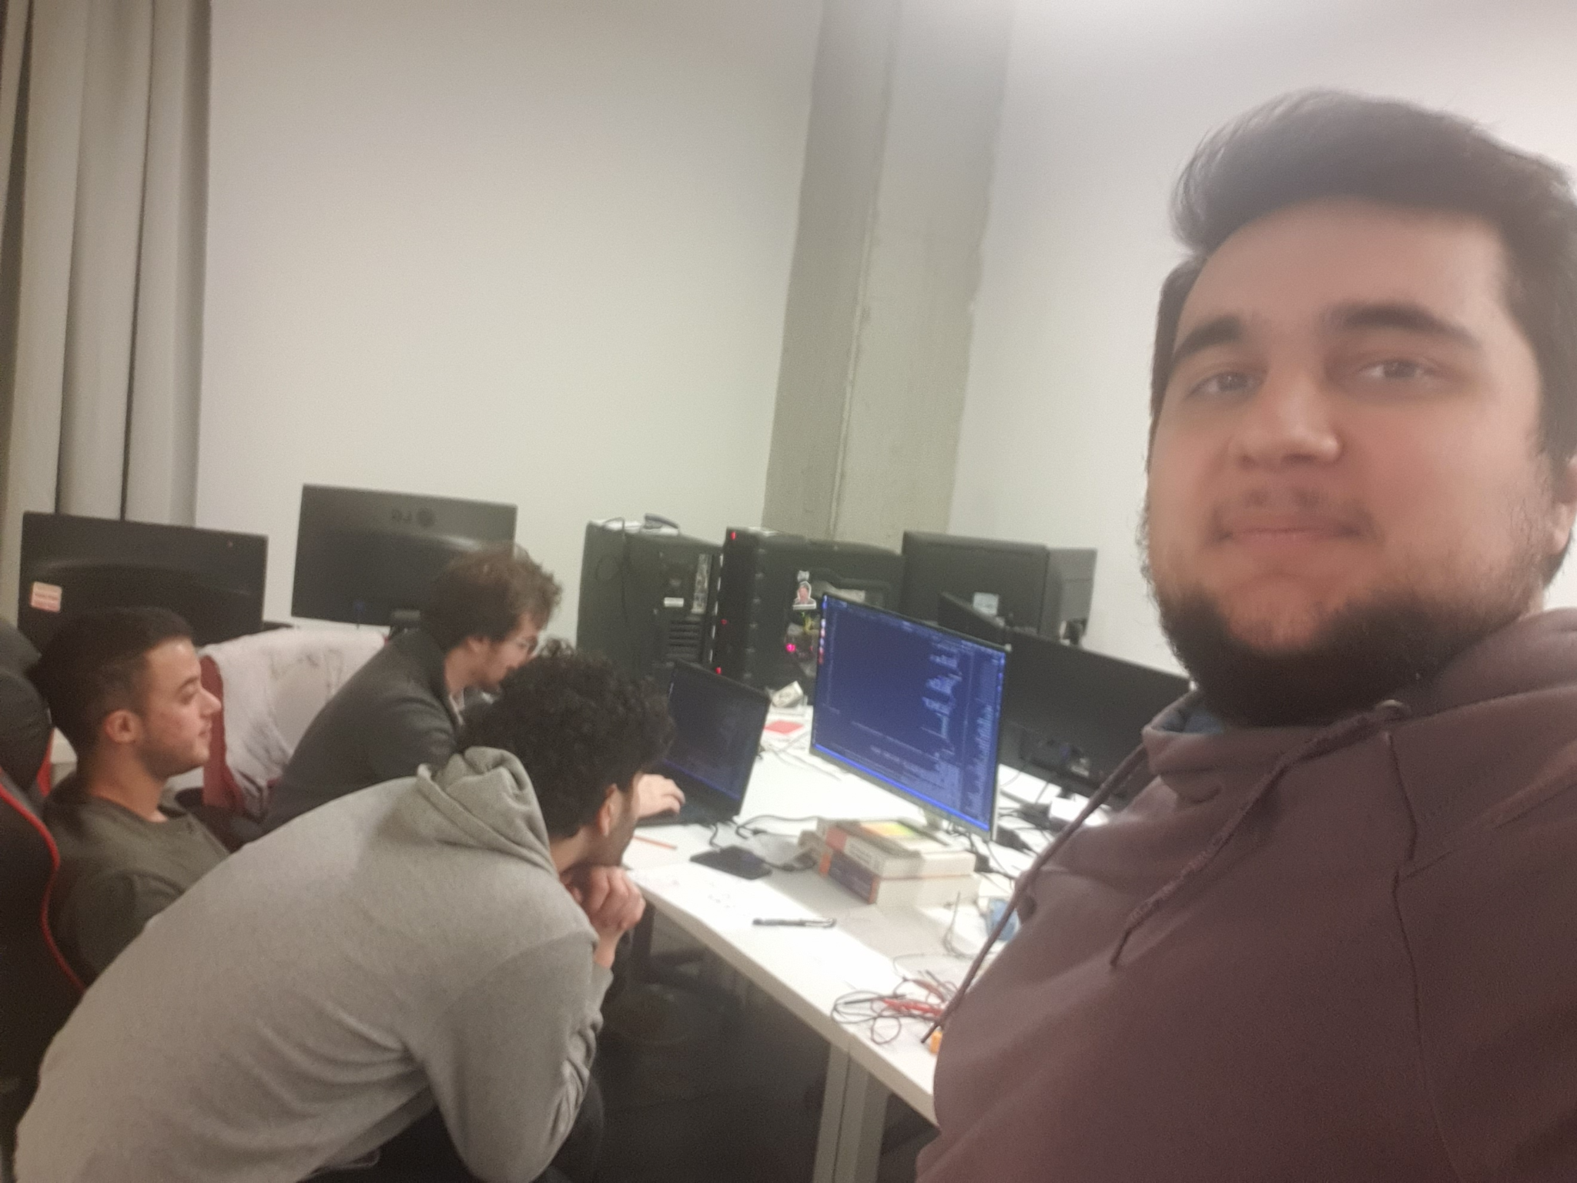
Takım Üyeleri
Danışman: Prof. Dr. Oğuz Ergin
Takım Kaptanı: Seyyid Hikmet Çelik
Üyeler: Emre Hakan Demirli
Mehmet Şakir Aslan
Ahmet Emre Oluk
Ege Deveci

Slide 4
Anahat
Özet
Çip Üstü Sistem
Çekirdek Tasarımı
Bellek Tasarımları
Bellek Arayüzü
Buyruk Önbelleği
Veri Önbelleği
Çevre Birimleri Tasarımları
UART
SPI
PWM
Çip Tasarım Akışı
Test ve Doğrulama
İş Planı
Kaynakça

Slide 5
Kızıl İşlemci Tasarım Özeti
İşlemci Getir, Çöz - Yazmaç Oku, Yürüt ve Geri Yaz olmak üzere sıralı 4 boru hattı aşamasından oluşmaktadır.
Bir seviyeli önbellek yapısı kullanılmıştır. Veri ve buyruk önbelleği eşit (2 KB) boyutlardadır ve toplam önbellek boyutu 4 KB’tır.
Çipin seriminin gerçekleştirilmesi OpenLane akışı ile sağlanmıştır.
CSR buyrukları yoktur.

Slide 6
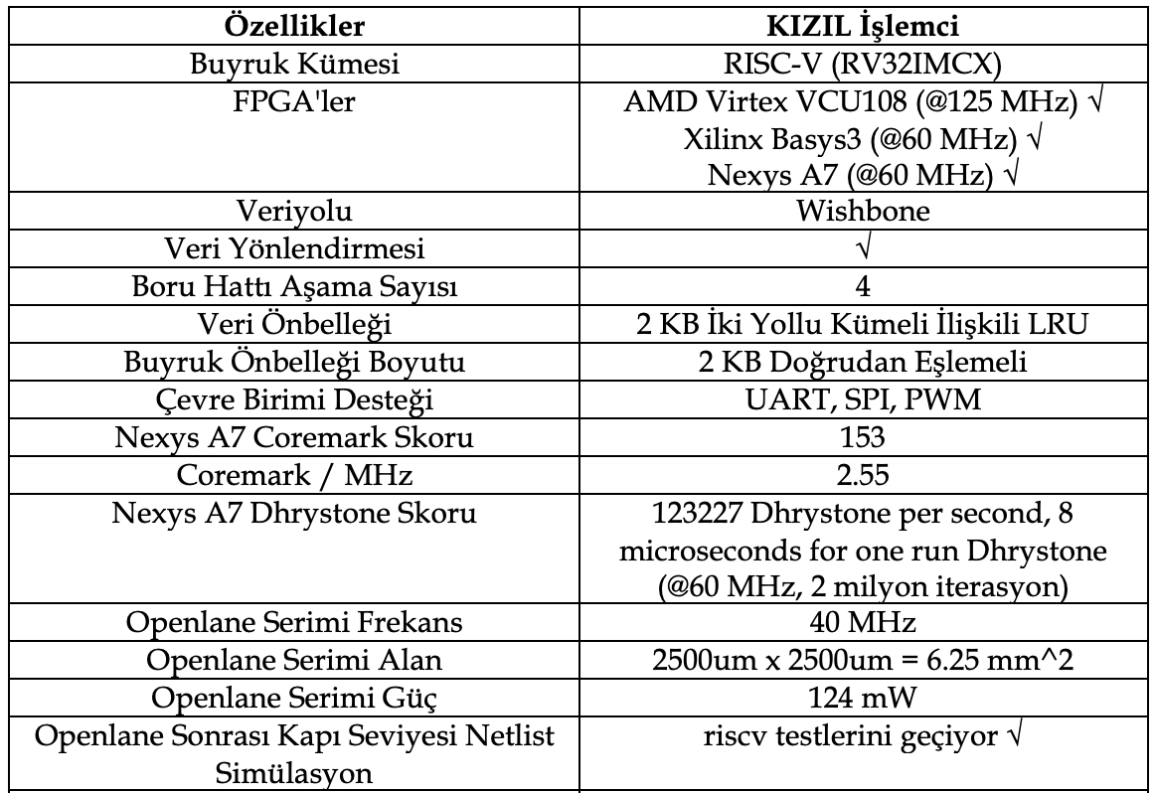
KIZIL İşlemci Tasarım Özeti

Slide 7
İsterlerin Sağlanması
Sayısal Tasarım Kategorisinde Başarı Kriterleri | KIZIL İşlemci
Tasarımların github reposuna yüklenerek düzenli periyotlarla güncellenmesi | √
İşlemcinin şartnamedeki tüm 32 bit talimat uzantılarını desteklemesi | √
Modüllerin SoC seviyesinde birleştirilmiş ve çalışır durumda olması | √
SoC’un test ve benchmark yazılımlarını başarı ile tamamlaması | √
Tasarım çıktıları bölümünde verilen çıktıların top modül için elde edilmesi | √
SoC’un serim sonrası testleri başarıyla geçmesi | √

Slide 8
Özgün ve Özgün Olmayan Tasarımlar
Çarp Biriktir birimi
https://github.com/temelmertcan/multgen
PWM alt modülleri
https://github.com/SerdarUnal132/pwm_openmpw
Toplama birimi (sklansky)
https://github.com/tdene/synth_opt_adders
Geriye kalan modüllerin hepsi özgün ya da esinlenilerek oluşturulmuş tasarımlardır. (Kapı Seviyesi Önbellekler Bile!!!)

Slide 9
Performans Artışı İçin Yapılan İşlemler
Veri yönlendirmesi
Flip-flop tabanlı el yapımı önbellekler
Buyruk önbelleği hizasız erişim yöntemi
Gshare dallanma tahmini
İki yollu veri önbelleği
Vivado Post-route Physical Optimization
Frekansı artırmak ve çevrim sayısını azaltmaya yönelik diğer optimizasyonlar

Slide 10
Zorlanılan Kısımlar
Openlane → Deneye yanıla çözdük.
Debug → Rastgele testler ile çözdük.
Optimizasyon → Olduğu kadar, sınırlarımıza ulaşmaya başladık.
Raporlama → Anlatım, işlemciden daha önemli belki de.

Slide 11
DTR’den Bu Yana Değişiklikler
Önbellekler için; DFFRAM ve OpenRAM yerine, asenkron erişilebilen flip-flop tabanlı el yapımı kapı seviyesi RAM’ler kullanıldı.
BTB silindi, onun yerine toplayıcı tabanlı program sayacı hesaplayıcı konuldu.
Toplama işlemi sklansky algoritmasına çevrildi.
Bellekler denetleyicilerin içinden çıkarılarak en üst modül işlemci (user_processor) modülüne taşındı.
Çekirdek daha modüler hale getirildi.
Performans artışına yönelik diğer optimizasyonlar yapıldı.

Slide 12
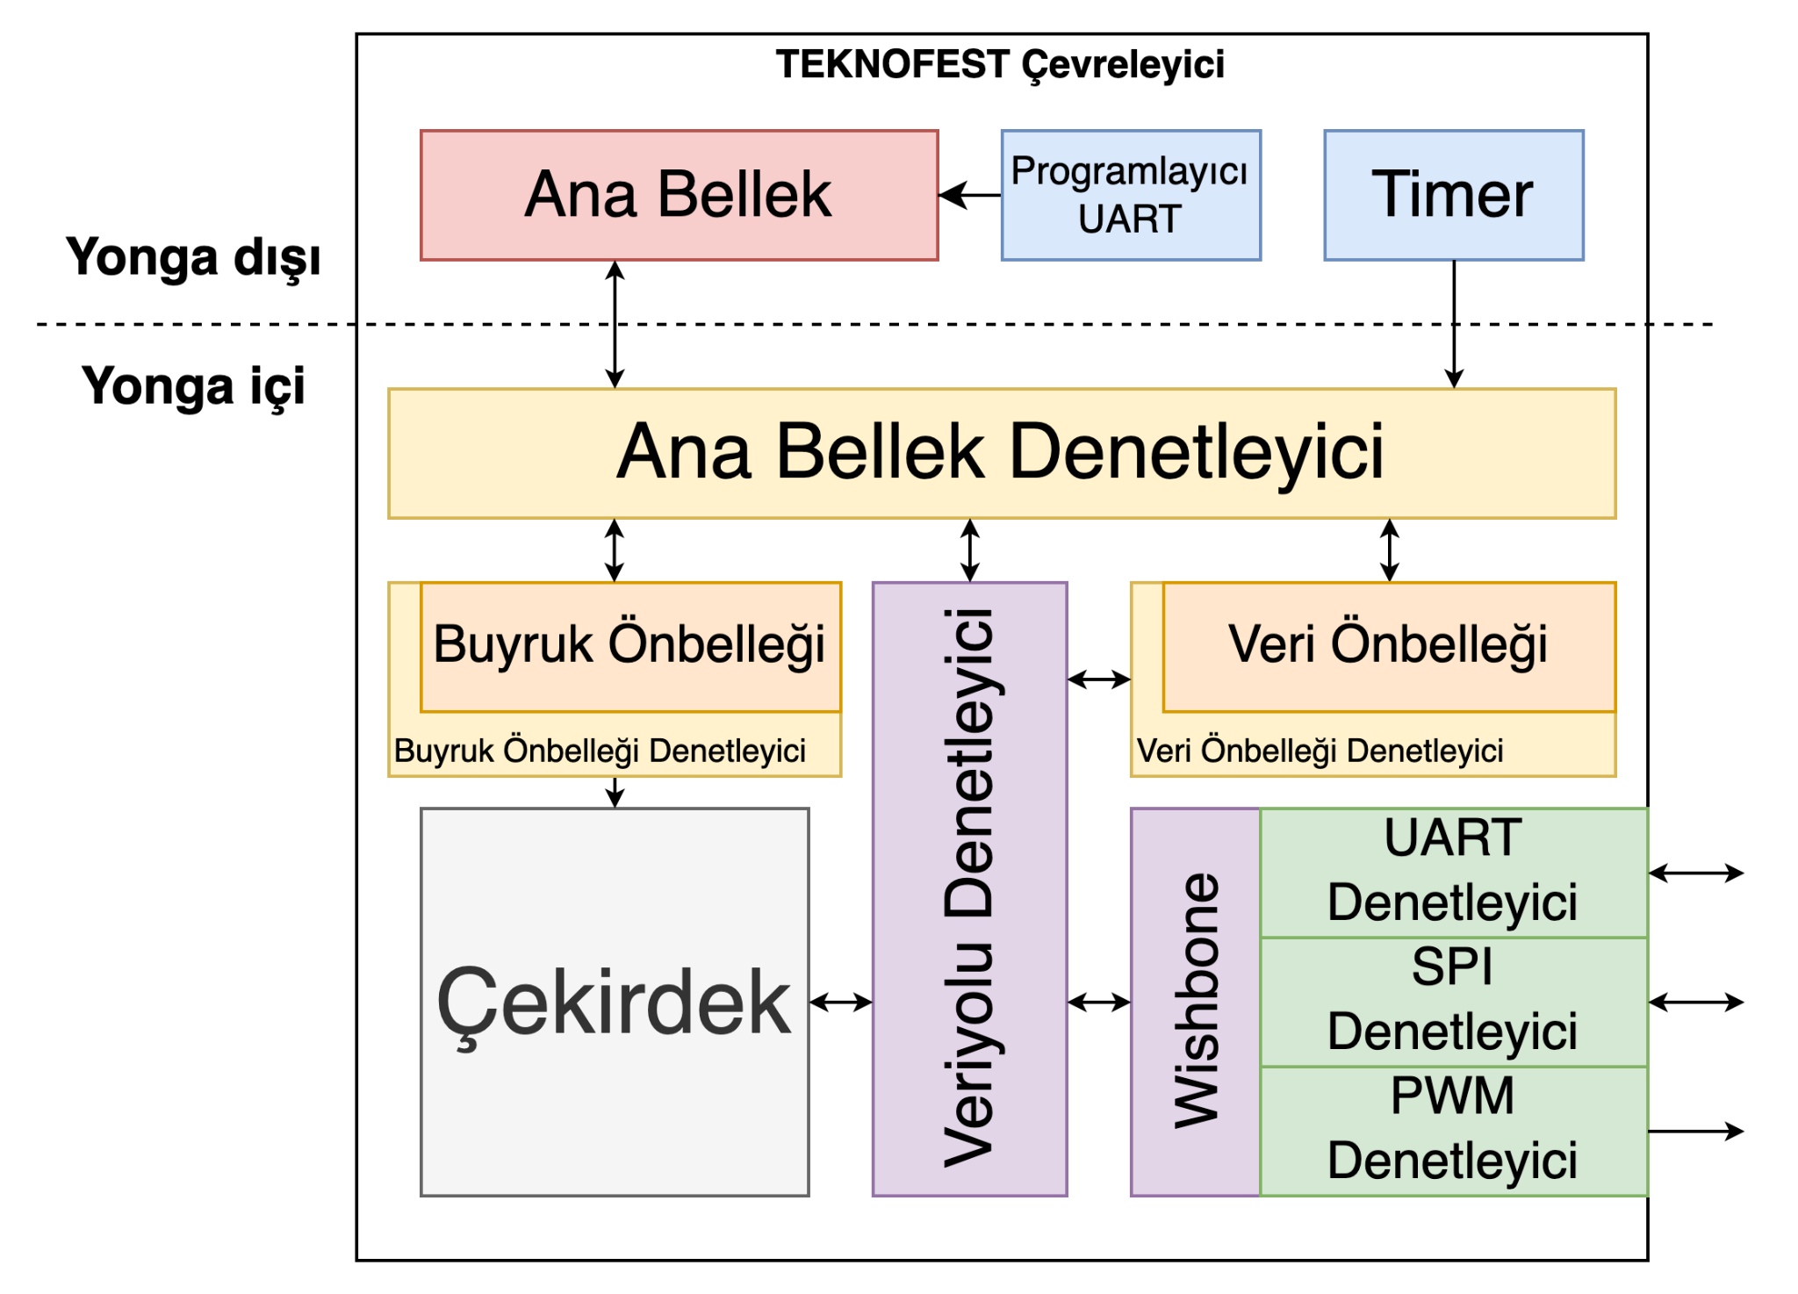
Çip Üstü Sistem

Slide 13
Çekirdek Tasarımı
RV32IMCX özelleştirilmiş buyruk kümesi mimarisini desteklemektedir.
Çekirdek, 4 aşamalı sıralı yürütme yapmaktadır. (Getir, Çöz-Yazmaç Oku, Yürüt, Geri Yaz)
4 aşamanın sebebi basit ve hızlı bir işlemci tasarlamak ve başarımı arttırmak için boş çevrimler geçirmemek.

Slide 14
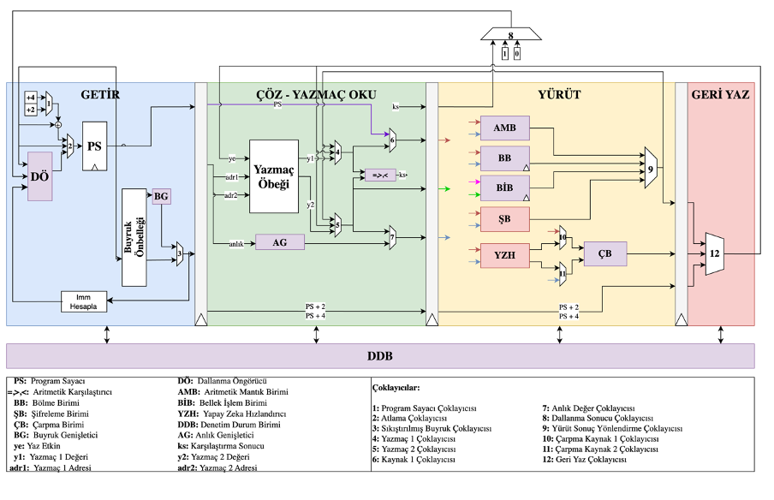
Çekirdek Tasarımı - Boru Hattı

Slide 15
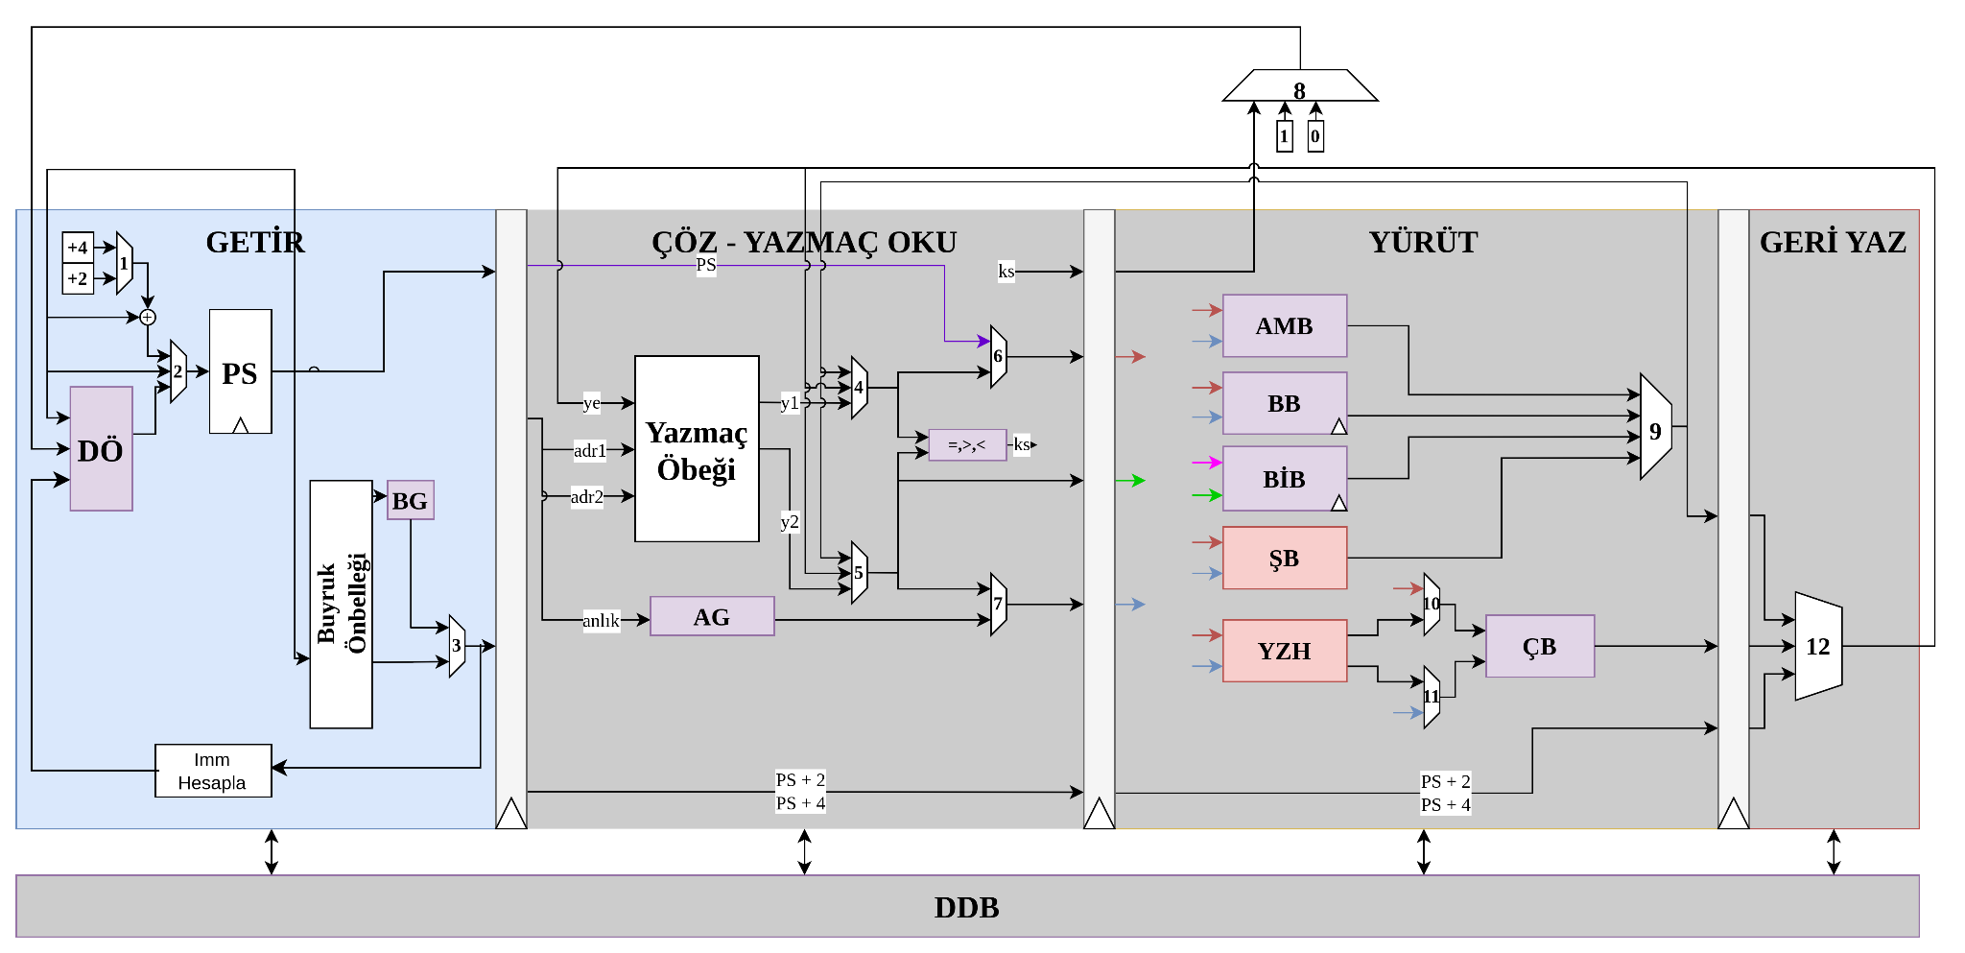
Çekirdek Tasarımı - Getir
Notes:
Resim orjinali ile değiştirilmeli.

Slide 16
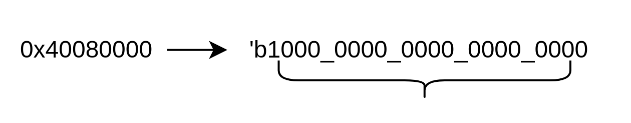
Çekirdek Tasarımı - Getir
Getir, program sayacının belirlenmesi, buyrukların bellekten çekirdeğe getirilmesi ve dallanma öngörülerinin yönetilmesi görevlerinden sorumludur.
Adres Alanının alabileceği maksimum değere göre program sayacı kısaltılmıştır.
16 bit aligned olduğu için son bit yok.

Slide 17
Çekirdek Tasarımı - Getir
Getir, program sayacının belirlenmesi, buyrukların bellekten çekirdeğe getirilmesi ve dallanma öngörülerinin yönetilmesi görevlerinden sorumludur.
Compressed buyruklar bu aşamada 32 bit eşlenik buyruklara çevrilir.

Slide 18
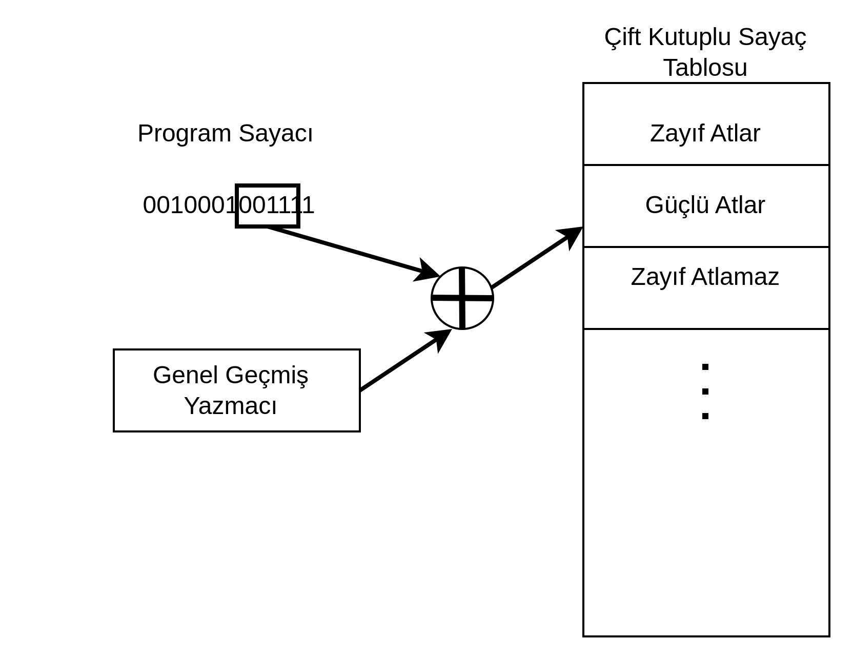
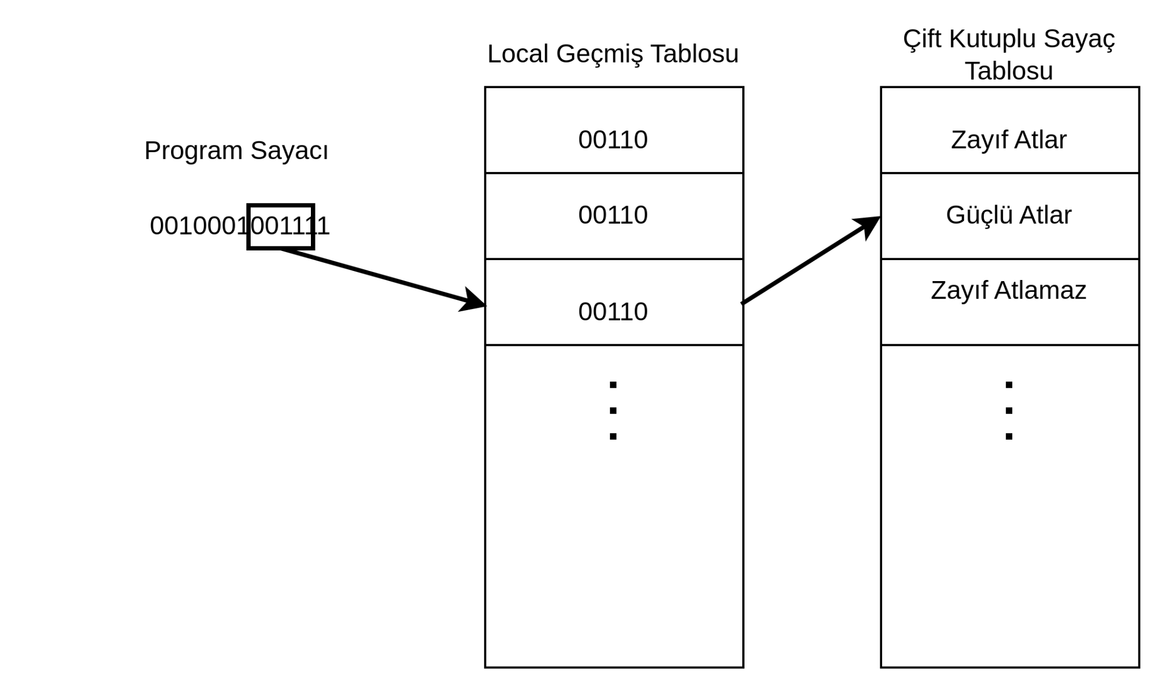
Çekirdek Tasarımı - Dallanma Öngörücü
İşlemcide kullanılmak üzere Gshare ve Local Öngörücüler gerçekleştirilmiştir.
Gshare
Local

Slide 19
Çekirdek Tasarımı - Dallanma Öngörücü
GShare öngörücü genel geçmiş ve yerel geçmiş verilerini xorlayarak indeks hesaplarken local öngörücü her satır için yerel bir geçmiş değeri tutar ve her iki öngörücü de 32 satırlı (5 bit) 2 bitlik sayaç tablosunu indeksler.
Gshare
Local

Slide 20
Çekirdek Tasarımı - Dallanma Öngörücü
Daha yüksek performansa ve daha az alana sahip olması nedeniyle ana işlemcide Gshare kullanılmasına karar verilmiştir.
Gshare
Local

Slide 21
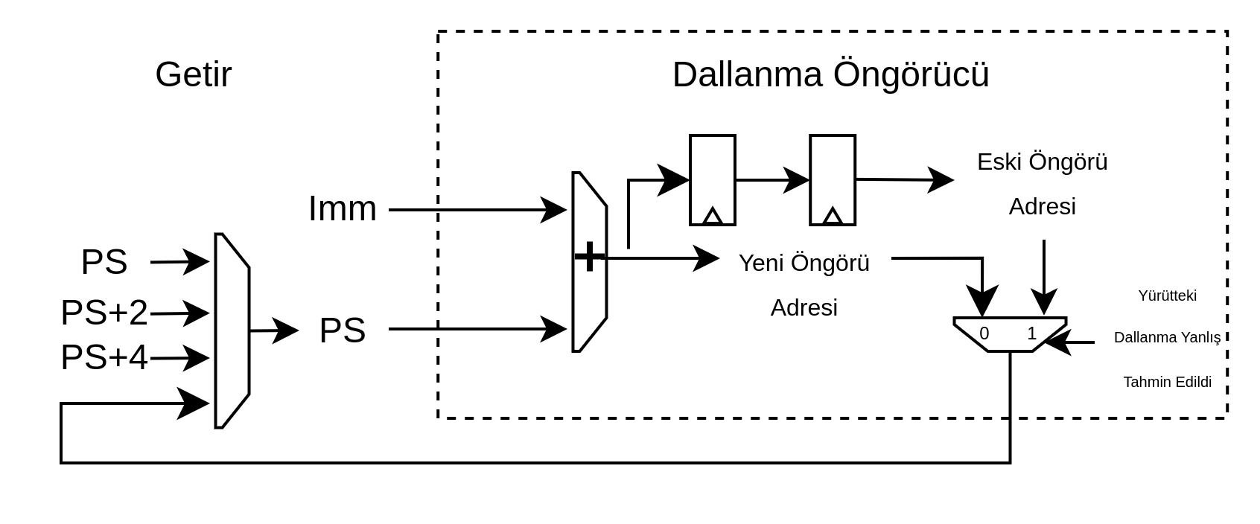
Çekirdek Tasarımı - Dallanma Öngörücü
İşlemcide atlama adresi getirde hesaplanmakta ve dallanma buyruğu işlemciden çıkana kadar içerideki yazmaçlarda tutulmaktadır.

Slide 22
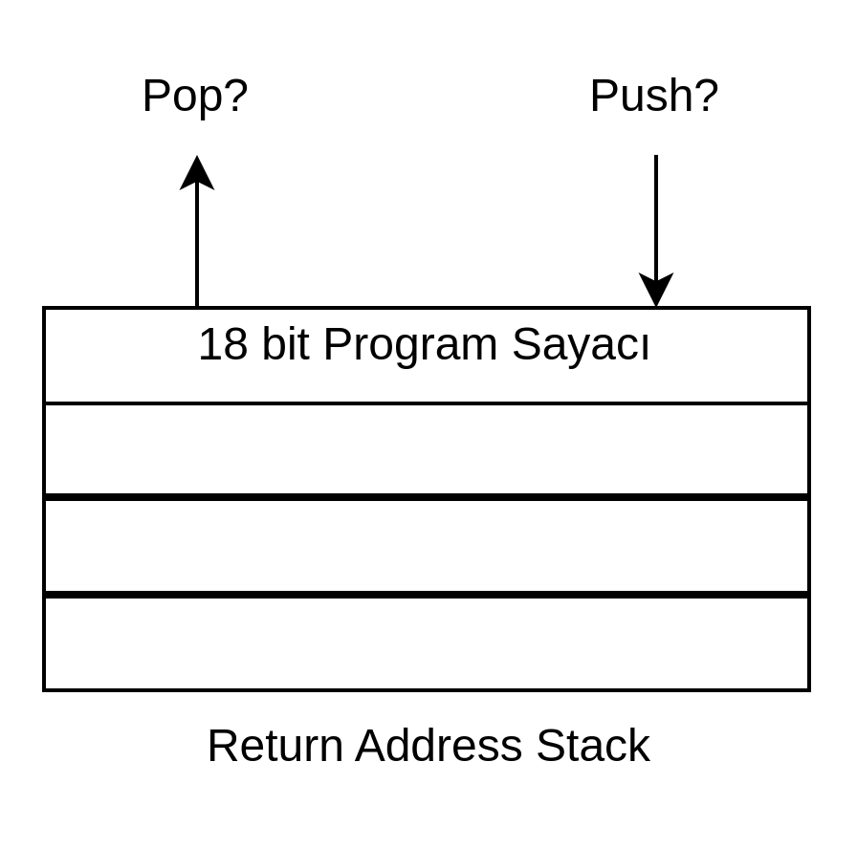
Çekirdek Tasarımı - Dallanma Öngörücü
Fonksiyon çağrıları için 4 satıra sahip bir RAS bulunmaktadır.

Slide 23
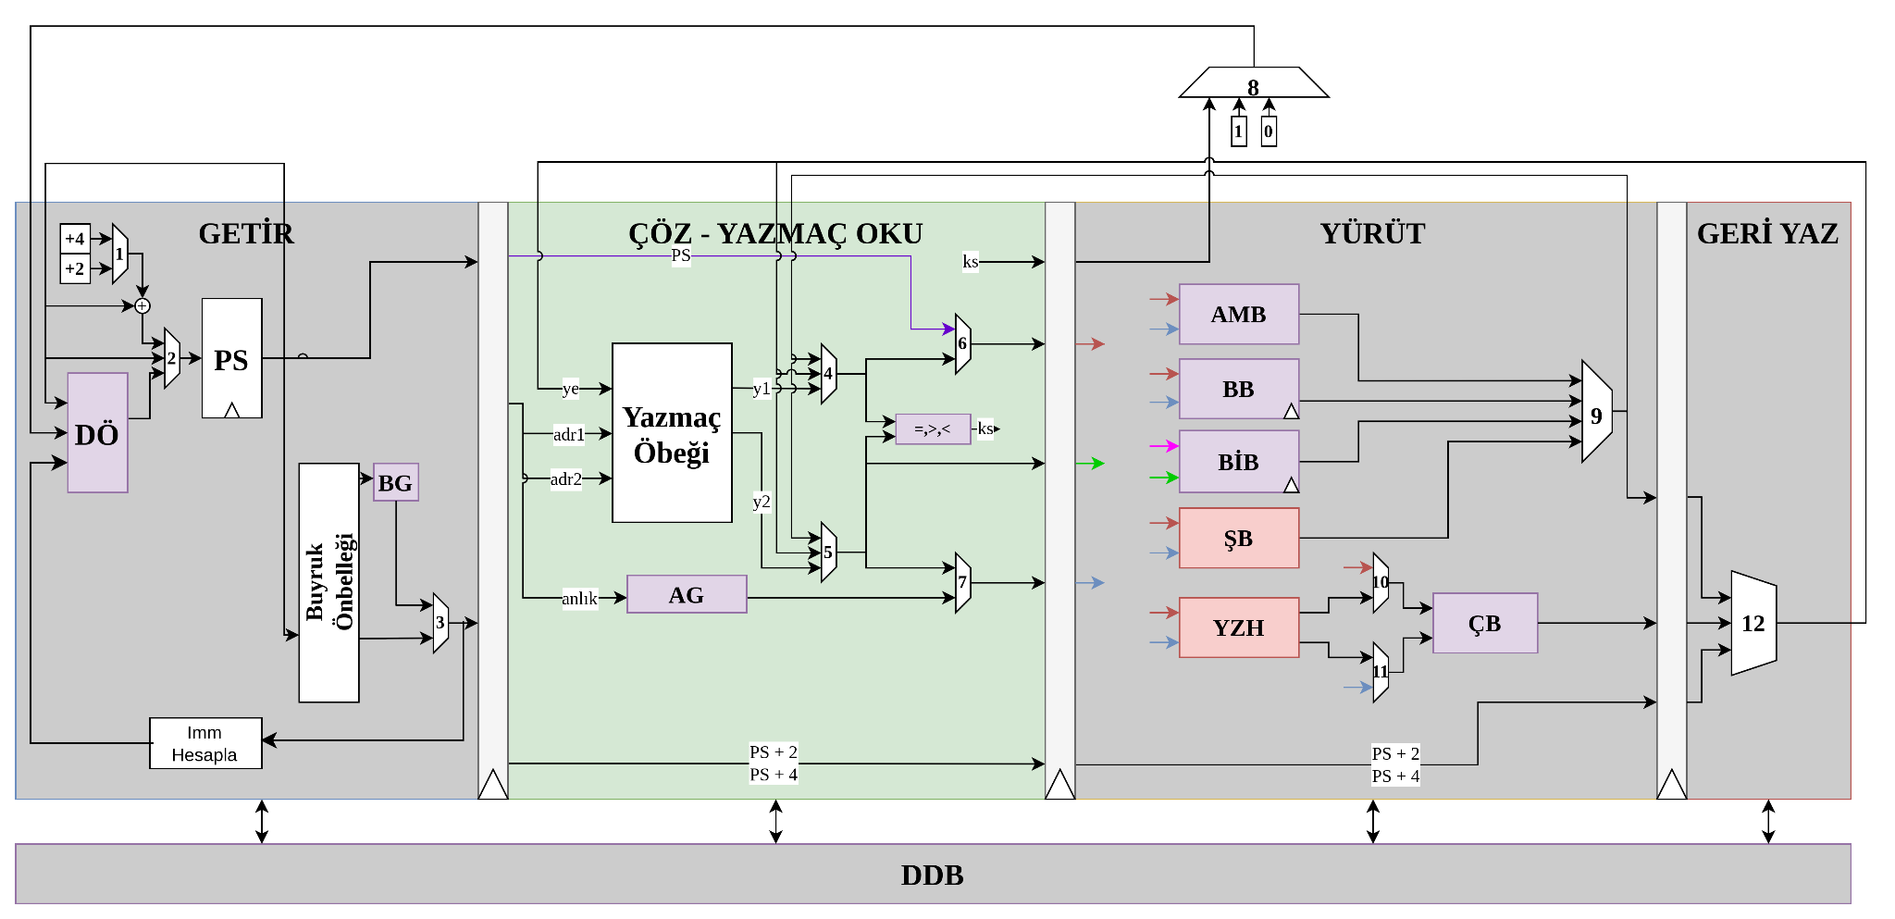
Çekirdek Tasarımı - Çöz Yazmaç Oku

Slide 24
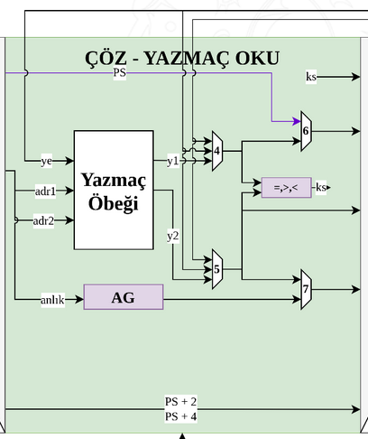
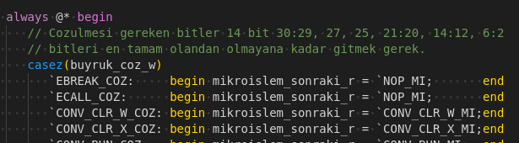
Çekirdek Tasarımı - Çöz Yazmaç Oku
Getirilen buyruk ait olduğu mikro işleme çevrilir.
Veri bağımlılığı yönlendirme ile çözülür.
Dallanma buyruklarının karşılaştırması yapılır.
Anlık genişletilir.
`define ADD_MI
{`YZH_YOK, `SIFRELEME_YOK, `BIB_YOK, `CARPMA_YOK,
`BOLME_YOK, `AMB_TOPLAMA, `DAL_YOK, `BIRIM_AMB,
`OPERAND_REG, `YAZMAC_YAZ, `GERIYAZ_KAYNAK_YURUT}

Slide 25
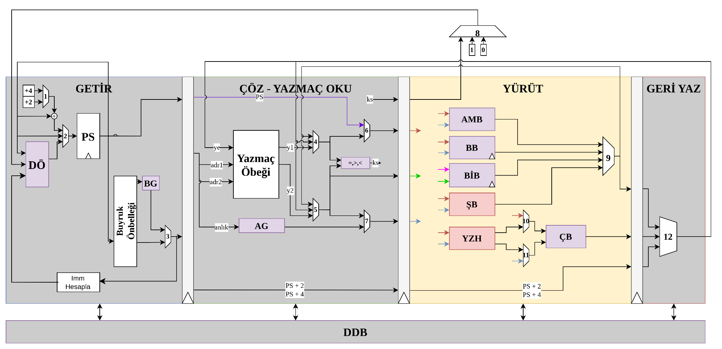
Çekirdek Tasarımı - Yürüt

Slide 26
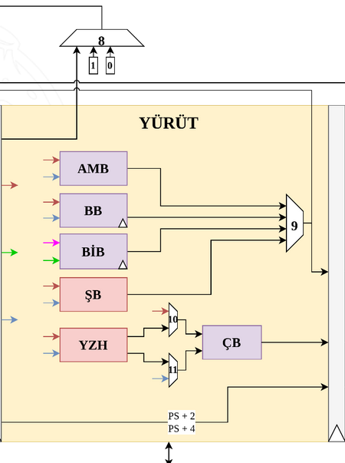
Çekirdek Tasarımı - Yürüt
AMB:
Sklansky Toplayıcı
PC+Imm
BİB:
Byte ve Half Word işlemleri için veri kaydırır
ŞB:
Şifreleme buyrukları
YZH:
Yazmaçlar ve kontrol sinyalleri
ÇB:
Modified booth dadda çarpıcı ve biriktirici
BB:
19 çevrim kaydetmesiz bölme
Dallanma ve atlama işlemleri için ayrı bir birim yok.

Slide 27
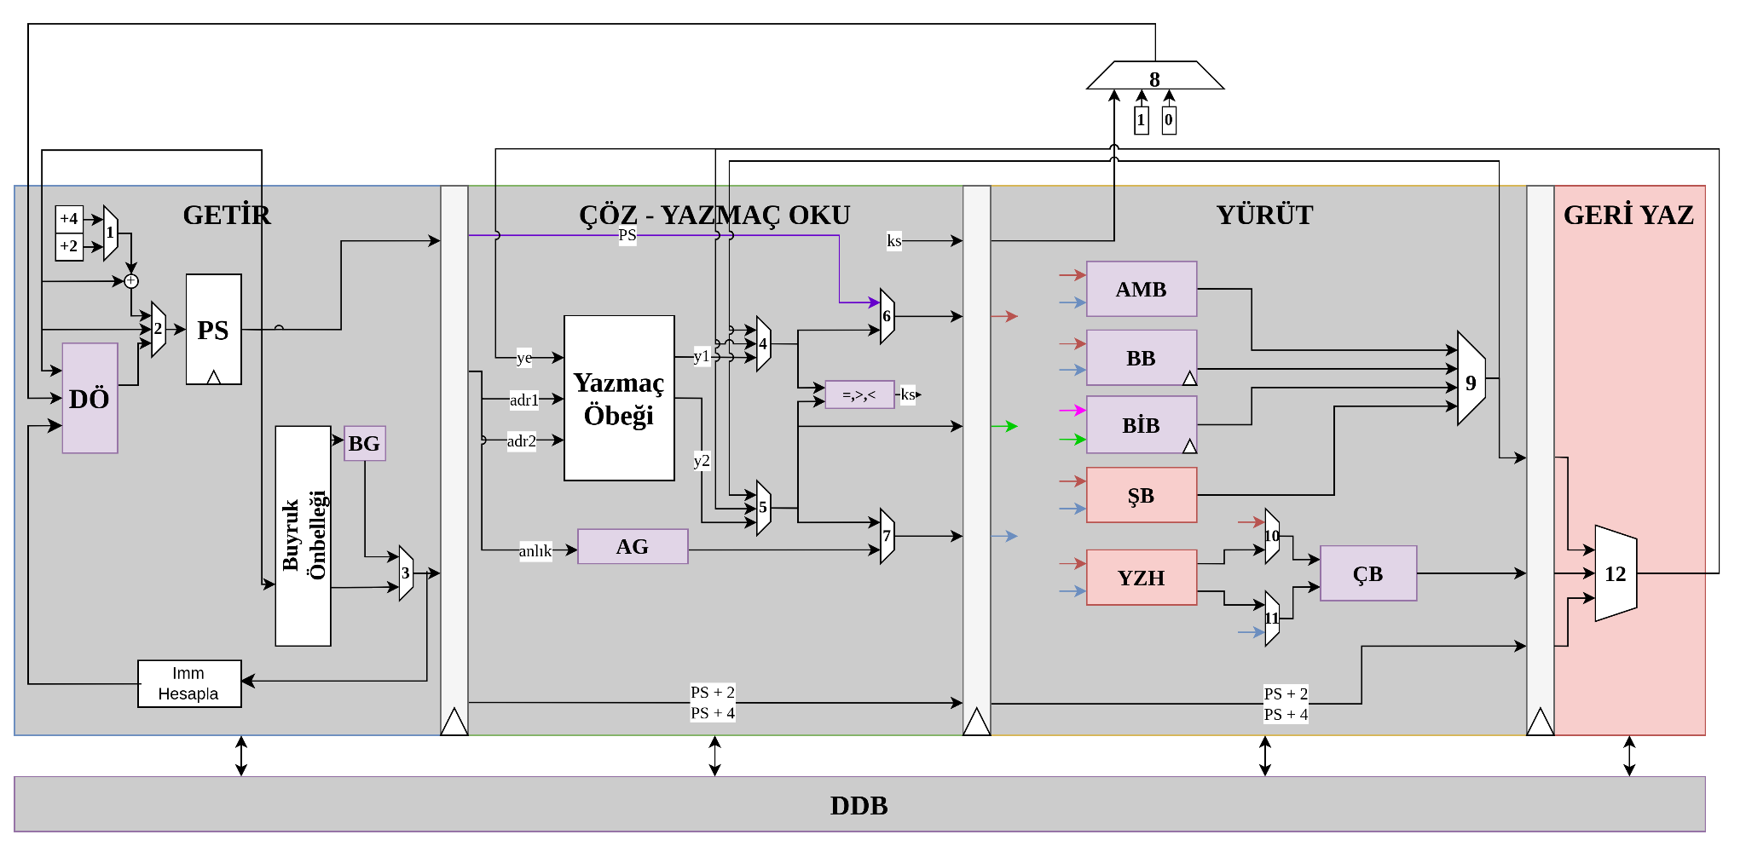
Çekirdek Tasarımı - Geri Yaz
Notes:
Burada anlatılacak bir şey olmayabilir.

Slide 28
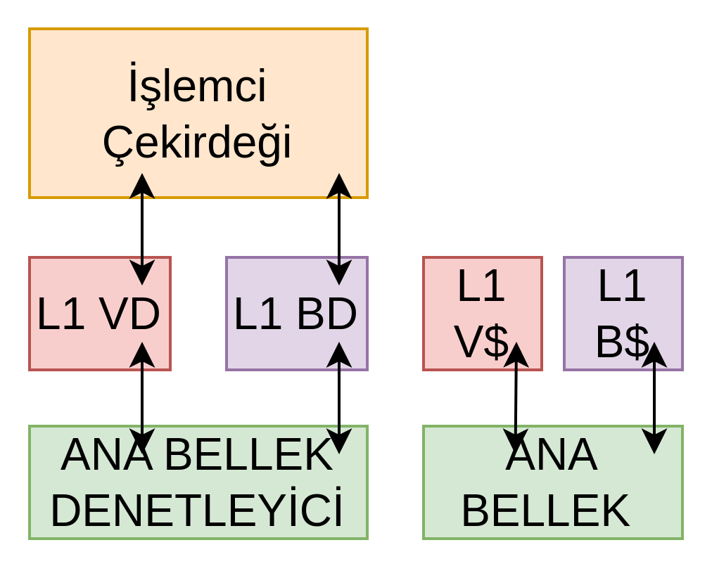
Bellek Arayüzü
Veri Önbelleği 2 yollu kümeli ilişkili olarak tasarlanmıştır, 2KB boyuta ve 256 satıra sahiptir.
Her iki önbellekte de aynı çevrimde erişilebilen el yapımı flip-flop tabanlı ram’ler kullanılmıştır.
Buyruk Önbelleği doğrudan eşlemeli olarak tasarlanmıştır, 2KB boyuta ve 512 satıra sahiptir.
Her iki önbellekte de hit Okuma-Yazma 0 çevrimdir.

Slide 29
Bellek Arayüzü
Ana belleğe oluşturulan isteklerde Buyruk Önbelleği, Veri Önbelleğinden
önceliklidir.
Veri ve buyruk önbelleklerinin ana bellekle olan iletişimi ana bellek denetleyicisi tarafından sağlanır.

Slide 30
Bellek Arayüzü
Veri Önbelleği, geri yaz (-ing write-back) politikasına göre tasarlanmıştır.
Veri Önbelleğinde yaz ve yerini ayır (-ing. write allocate) politikası kullanılmıştır.
Write-through politikasına göre daha yüksek performansa sahiptir.
Yazılan verilerin sık sık okunduğu sistemlerde yaz ve yerini ayırma (-ing write-no-allocate)’e göre daha yüksek performansa sahiptir.

Slide 31
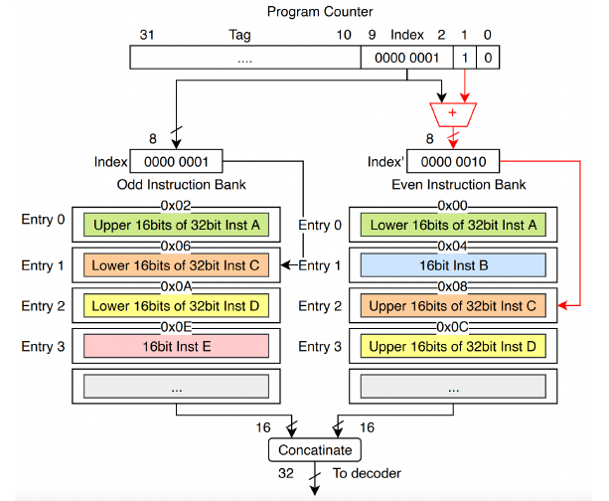
Buyruk Önbelleği
Buyruk önbelleği 16 bitlik adresleme yapar ve her okumada 2 adet 16 bitlik veriyi okur, bu sayede compressed buyruklar için hizasız (unaligned) buyruk belleği erişimleri desteklenmiş olur.
8 bit etiket ve 32 bit veri öbeğine sahip

Slide 32
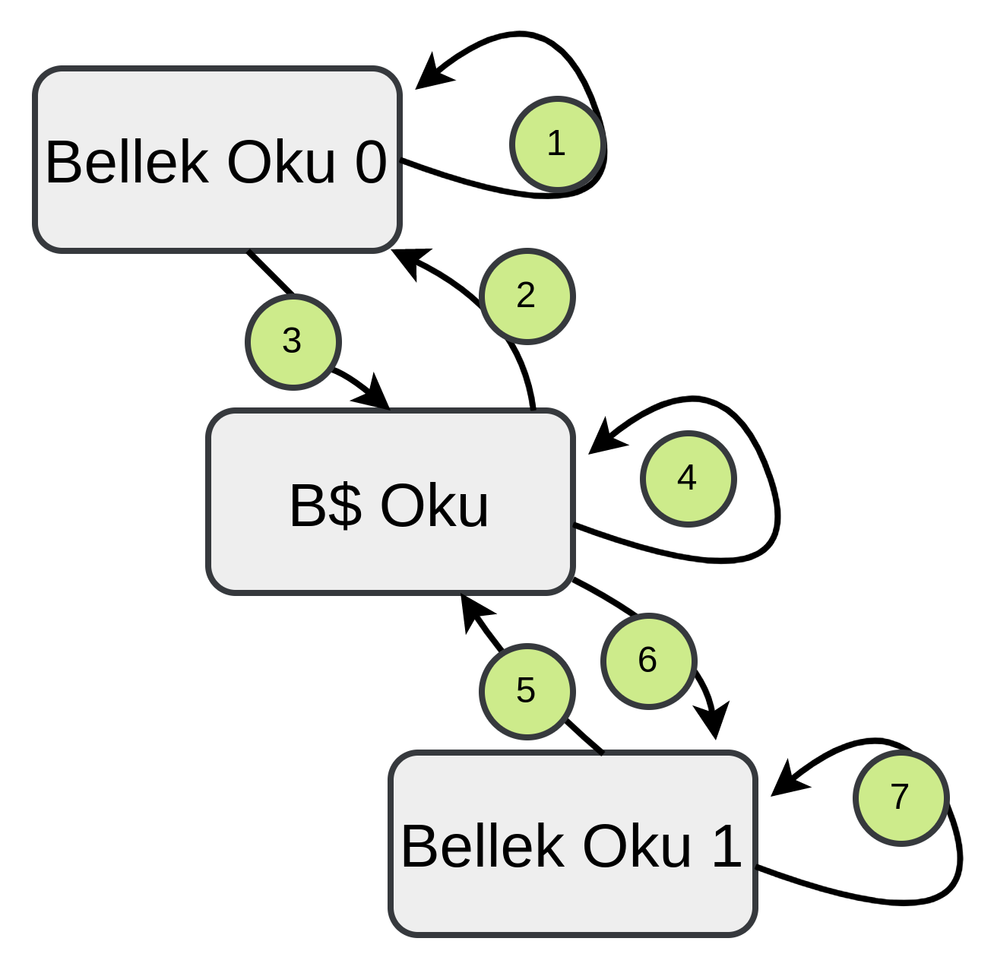
Buyruk Önbelleği - Durum Makinesi
Buyruk Belleği İsteği | Çevrim Sayısı | Durum Makinesi İzlenilen Yol
Okuma (En İyi) | 0 | 4
Okuma (En Kötü) | 36 | 2 -> 1 -> 3 -> 6 -> 7 -> 5

Slide 33
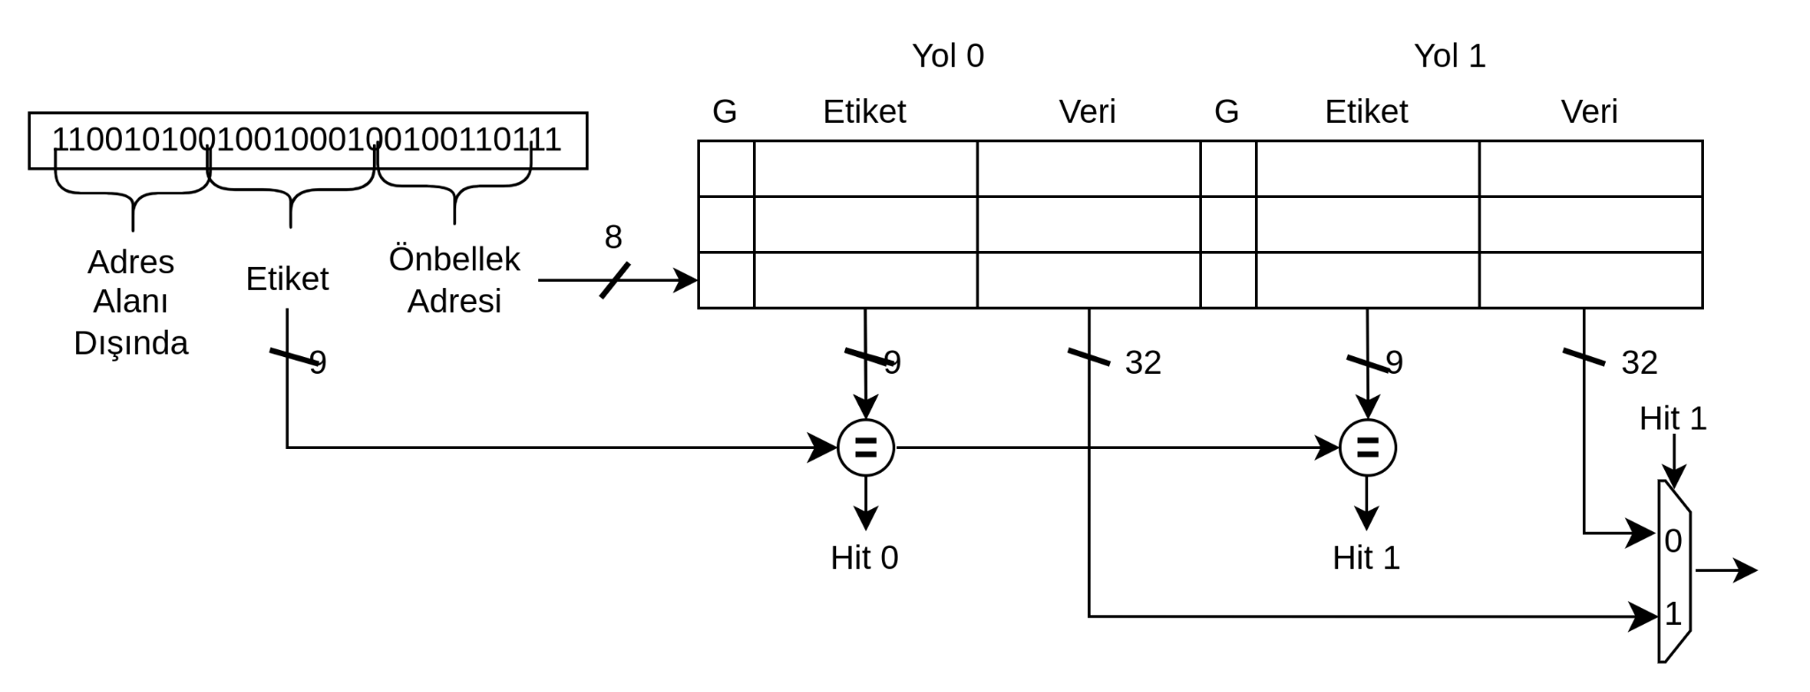
Veri Önbelleği
Veri önbelleği hit olduğu durumda okuma işlemi örneği
32 bit veri öbeği ve 9 bit etikete sahip

Slide 34
Veri Önbelleği
Veri önbelleği hit olduğu durumda okuma işlemi örneği
En Uzun Zamandır Kullanılmayan (LRU) Çıkarma politikasına sahip

Slide 35
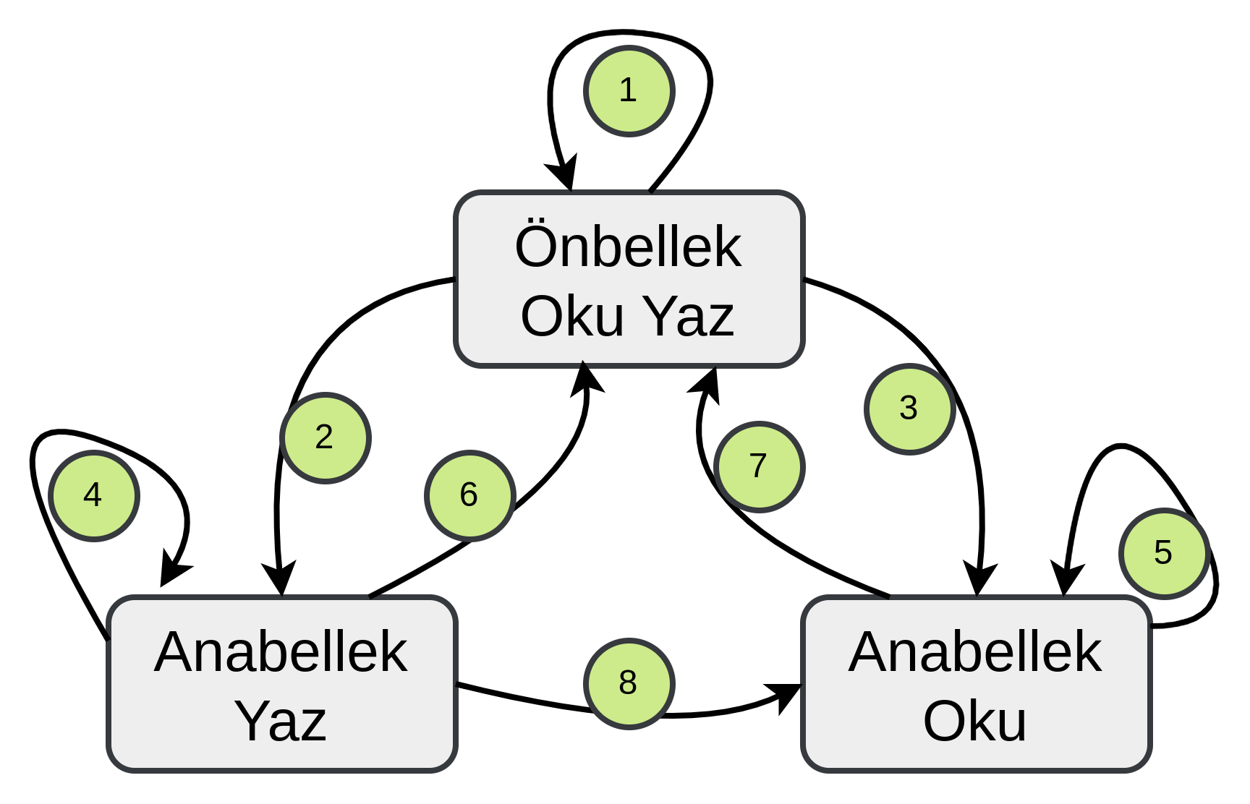
Veri Önbelleği - Durum Makinesi
Veri Belleği İsteği | Çevrim Sayısı | Durum Makinesi İzlenen Yol
Yazma (En İyi) | 0 | 1
Yazma (En Kötü) | 18 | 1 -> 2 -> 6
Okuma (En İyi) | 0 | 1
Okuma (En Kötü) | 34 | 1 -> 2 -> 8 -> 7

Slide 36
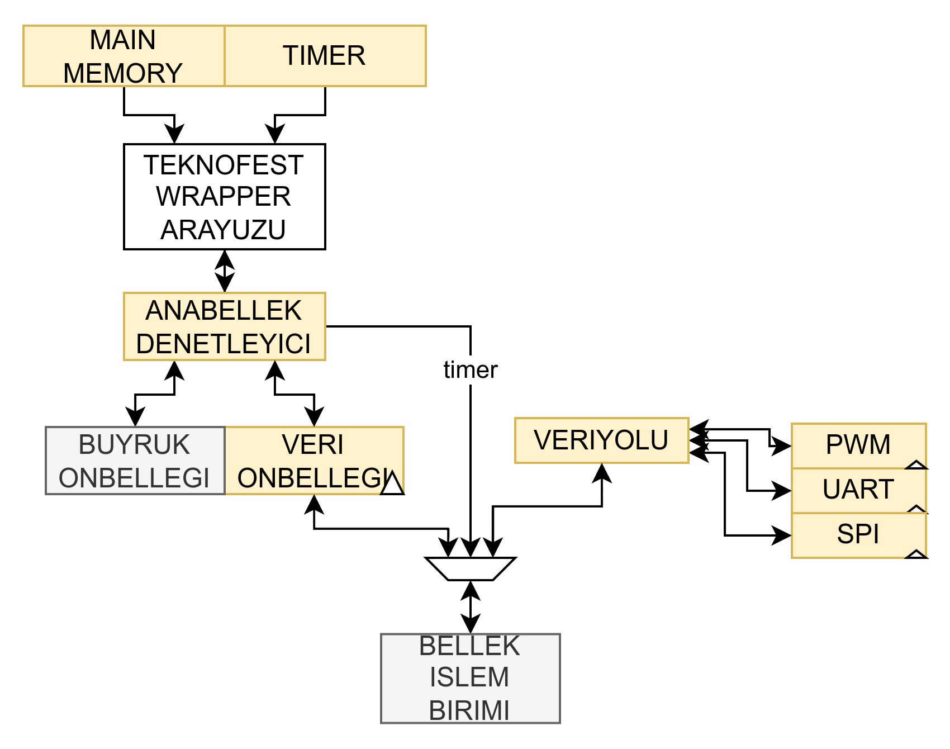
Sistem ve Çevre Birimleri Üst Yapısı

Slide 37
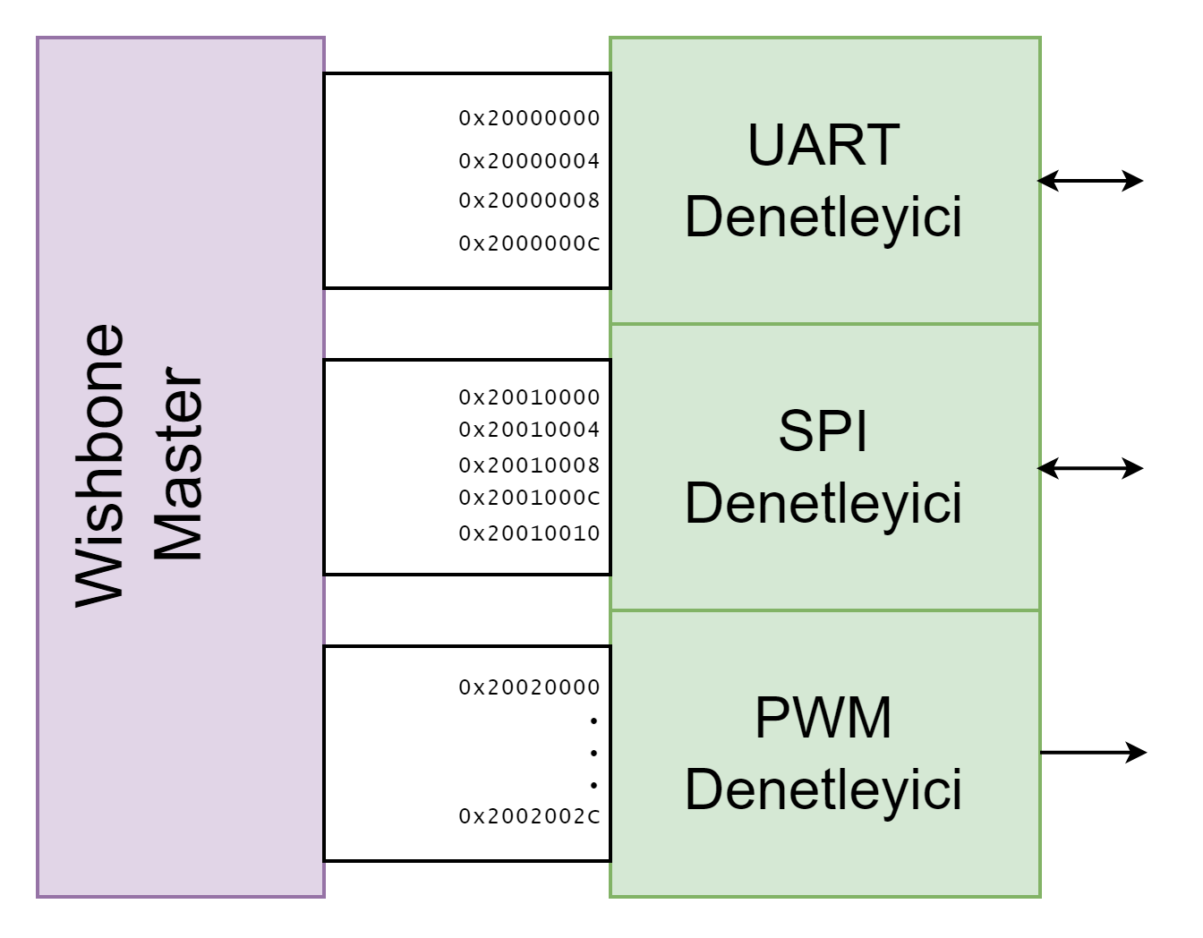
Çevre Birimleri - Wishbone Arayüzü
Esnek Bağlantı Arayüzü
0x20030000 adresine ekstra VGA bağlanıp da denendi. (https://github.com/KASIRGA-KIZIL/tekno-kizil/tree/vgali)

Slide 38
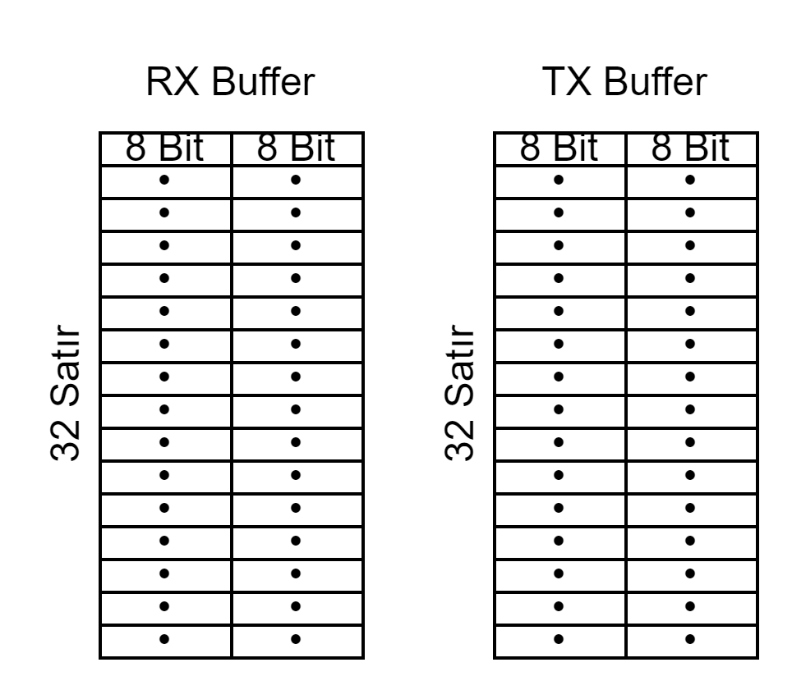
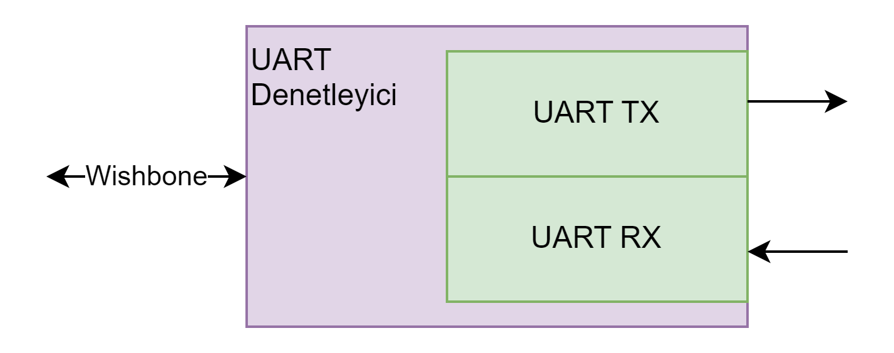
Çevre Birimleri - UART
FIFO (İlk Giren İlk Çıkar) tabanlı TX ve RX modülleri
Bunların üzerine yazılan ve şartnamedeki adres alanları ve yazmaçları kapsayan denetleyici modülü bulunmakta

Slide 39
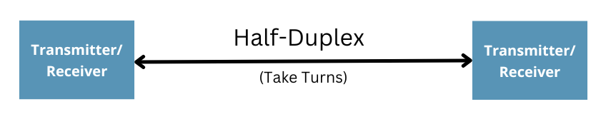
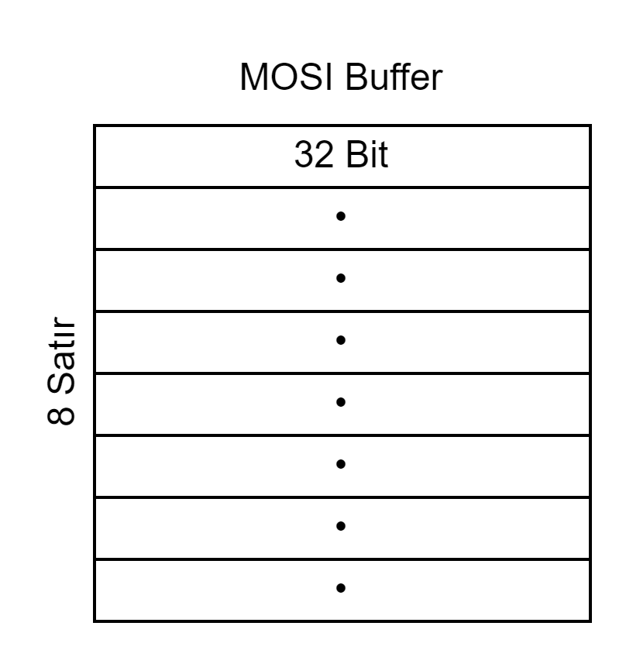
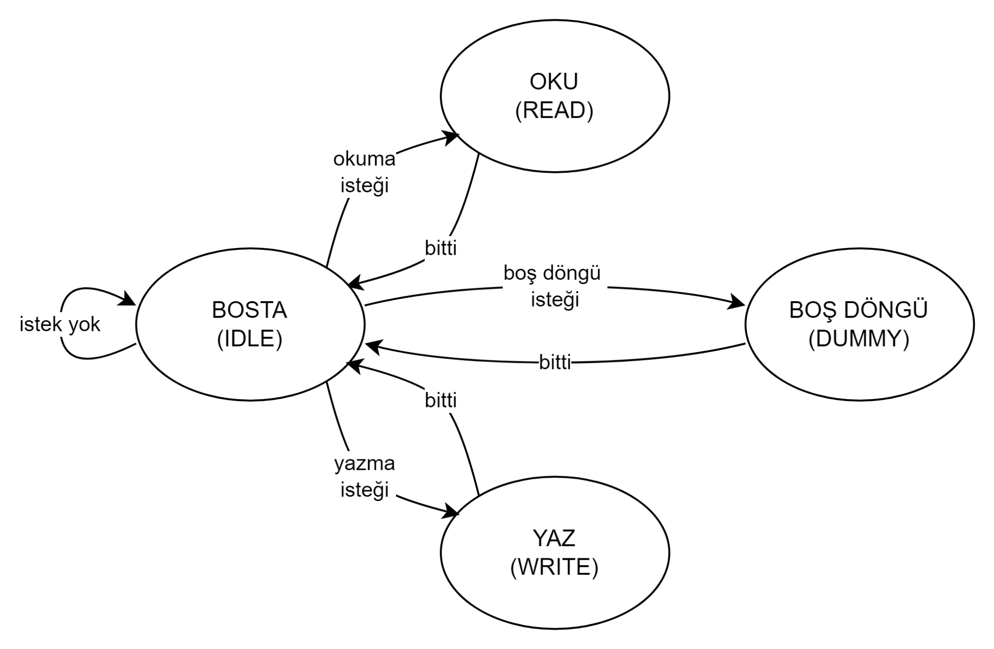


Çevre Birimleri - SPI
Half - Duplex SPI

Slide 40
Çevre Birimleri - PWM
https://github.com/SerdarUnal132/pwm_openmpw reposundan PWM Standart ve Kalp Atışı modlarını sağlayan modüller alınmış, küçük değişiklikler yapılmış ve üzerlerine şartnameyi sağlayan ve yazmaçları bulunduran denetleyici modülü yazılmıştır.
PWM Denetleyici
PWM0
PWM1
Standart Mod
Standart Mod
Kalp Atışı Modu
Kalp Atışı Modu

Slide 41
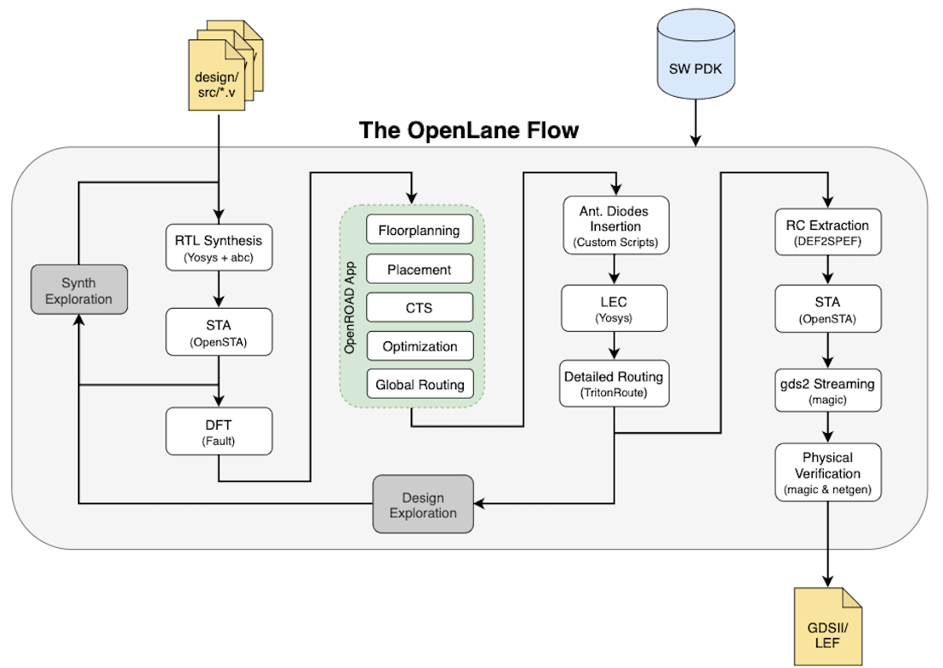
Çip Tasarım Akışı

Slide 42
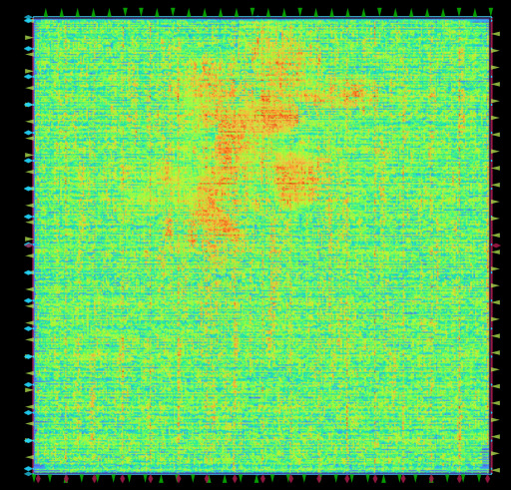
Çip Tasarım Akışı - Nihai Tasarım
Frekans: 40 MHz
Alan: 2500um x 2500um (6.25 mm^2)
Güç Tüketimi: 124 miliWatt
Fanout: 736
Anten: 619
DRC, LVS, Hold, Cap, Slew, Setup hatasız
Kapı seviyesi testlerini geçiyor

Slide 43
Çip Tasarım Akışı - Openlane Config
"CLOCK_PERIOD": 25,
"PL_RESIZER_MAX_CAP_MARGIN": 85,
"GLB_RESIZER_MAX_CAP_MARGIN": 85,
"PL_RESIZER_MAX_SLEW_MARGIN": 80,
"GLB_RESIZER_MAX_SLEW_MARGIN": 80,
"PL_RESIZER_HOLD_MAX_BUFFER_PERCENT": 75,
"PL_RESIZER_SETUP_MAX_BUFFER_PERCENT": 75,
"GLB_RESIZER_HOLD_SLACK_MARGIN": 0.5,
"GLB_RESIZER_SETUP_SLACK_MARGIN": 0.5,
Openlane Commit dc8e6bb151df7ee2b93d7e9d6a15abf6f224db4d (HEAD, tag: 2023.03.12)
Skywater 130 PDK e6f9c8876da77220403014b116761b0b2d79aab4
"PL_RESIZER_ALLOW_SETUP_VIOS": 1,
"GLB_RESIZER_ALLOW_SETUP_VIOS": 1,
"FP_SIZING": "absolute",
"DIE_AREA": "0 0 2500 2500",
"PL_TARGET_DENSITY": 0.34,

Slide 44
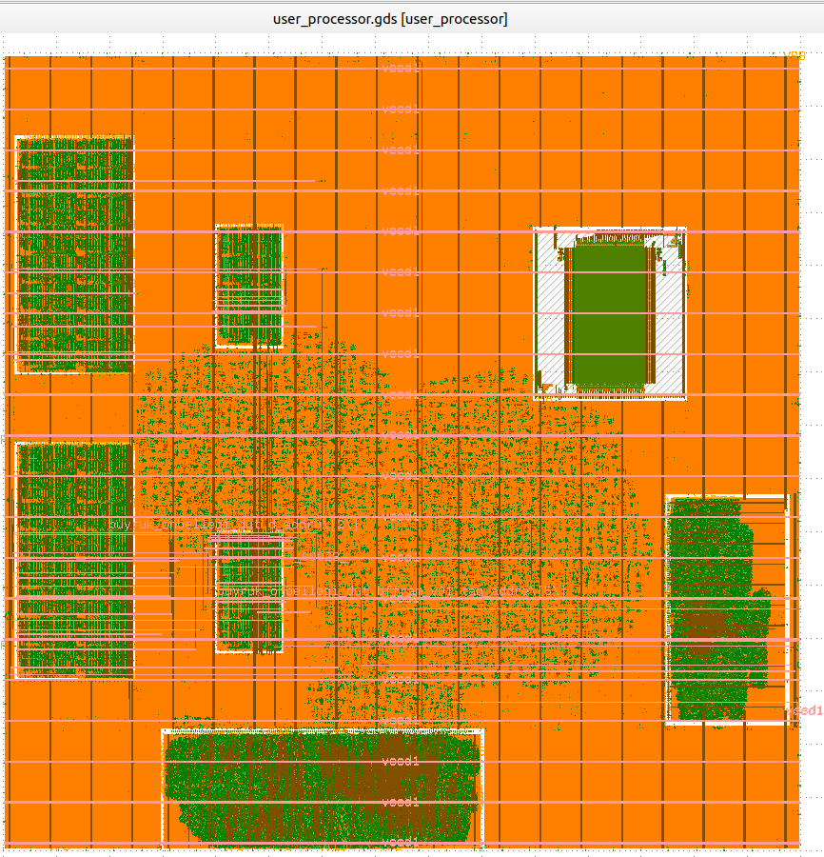
Çip Tasarım Akışı - Tasarım Karşılaştırma
Güç Tüketimi: 124 miliWatt
Frekans: 40MHz
Anten: 619
Alan: 2500um x 2500um
DRC,LVS,Hold,Cap,Setup hatasız
Kapı seviyesi testlerini geçiyor
Makrosuz (Tek top modül: user_processor.v)
Güç Tüketimi: 5+ GigaWatt
Frekans: 50MHz
Anten: 1723
Alan: 3000um x 3000um
DRC,LVS,Hold,Cap,Setup hatasız
Kapı seviyesi testleri yapılmadı

Slide 45
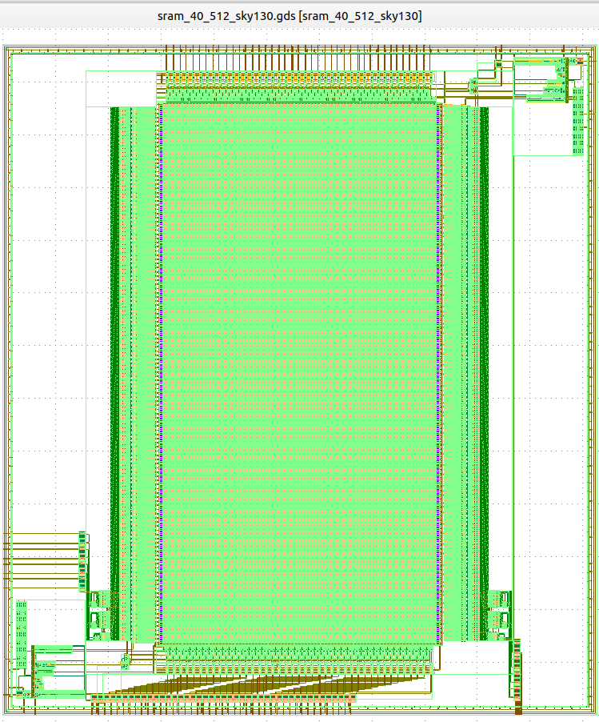
Çip Tasarım Akışı - OpenRAM
LVS hataları.
CAP hataları.
Port yerlerinin uyumsuzluğu.
Alan avantajının routing’den dolayı kullanılamaması.
Makro olarak kullanıldığında alan avantajının, içerisindeki büyük boşluklardan dolayı daha da azalması.

Slide 46
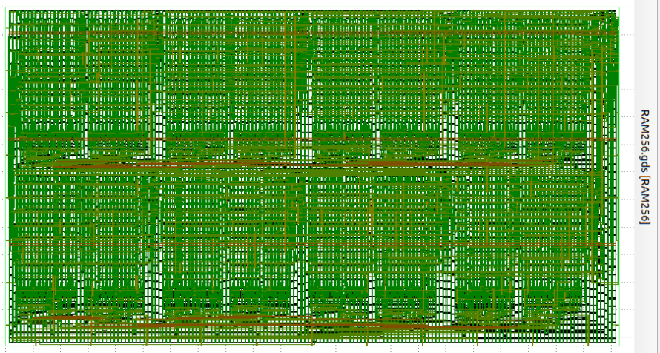
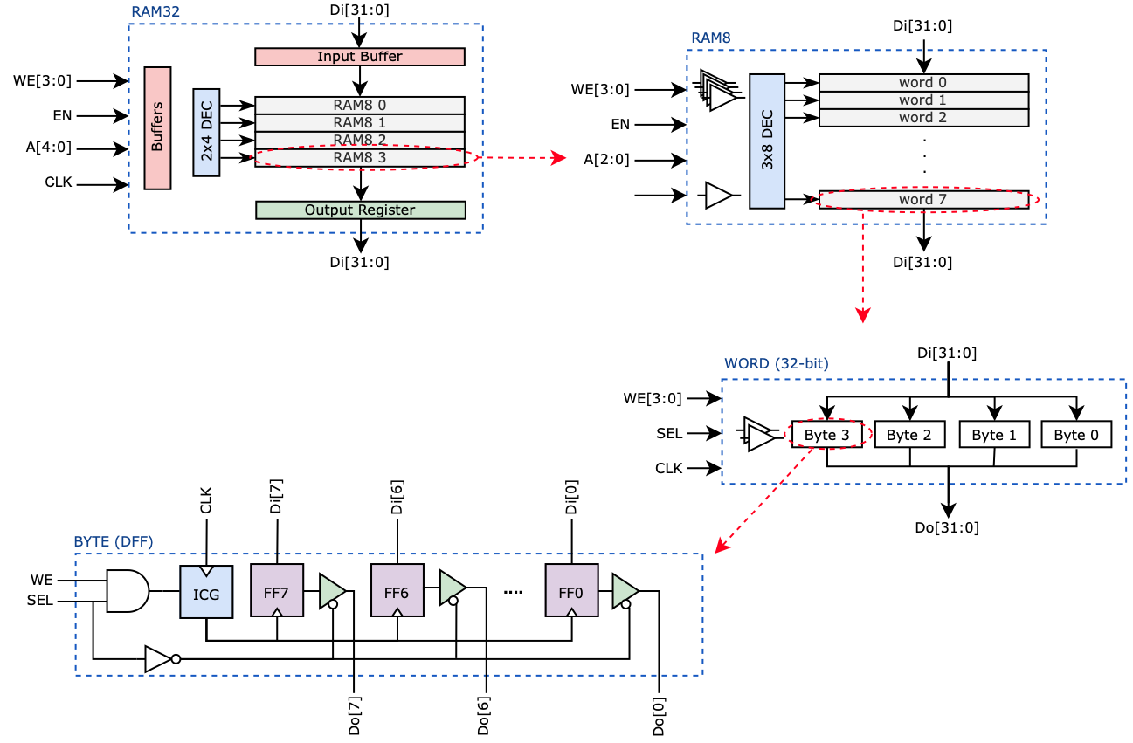
Çip Tasarım Akışı - DFFRAM
FlipFlop ve Latch tabanlı
Senkron okuma ve yazma
Özel cell yerleştirici (Sorunlu)

Slide 47
Çip Tasarım Akışı - RAM Karşılaştırma
 | OpenRAM | DFFRAM | Kendi RAM’lerimiz
Alan | +++ | ++ | +++
OpenLane | + | +++ | ++++
Frekans | ++++ | +++ | +++

Slide 48
Çip Tasarım Akışı - Kendi RAM’lerimiz
DFFRAM’den esinlenildi.
Tristate yok.
Latch yok.
Giriş çıkışlar en basit halde.
Timing hatası varsa buffer at geç.
Cap hatası varsa cap at geç.
Detaylı OpenLane kontrolü.

Slide 49
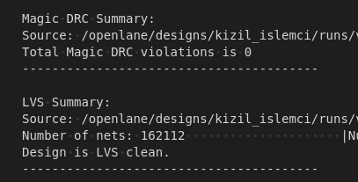
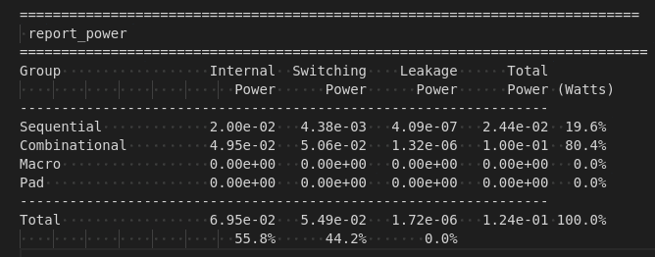
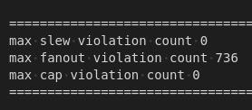
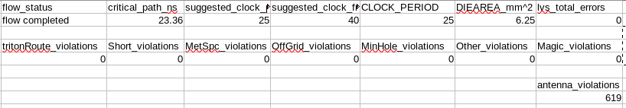
Çip Tasarım Akışı - Temiz Test Raporları

Slide 50
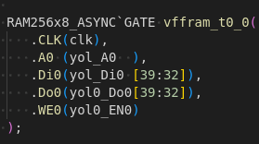
Openlane ve FPGA Optimizasyonu
Kapı seviyesi ve davranışsal model arası geçişler `define ile sağlanır.
Testlerin hepsi kapı seviyesi önbelleklerle de geçiyor.

Slide 51
Test
Serim Öncesi:
RISC-V testleri
RISC-V Arch testleri
Random testler (aapg)
Benchmarklar
El Yapımı Testler
Verilog Testbenchleri
UART/SPI golden model
PWM motor sürücü
FPGA testleri
Serim Sonrası:
Kapı seviyesi testler:
Cocotb ve verilog testbencleri sayesinde serim öncesi testleri kapı seviyesinde de çalıştırıldı.

Slide 52
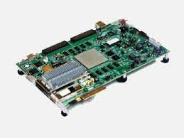
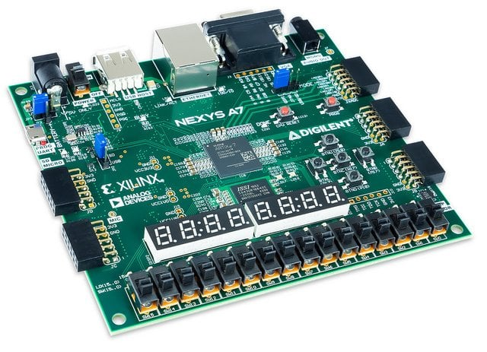
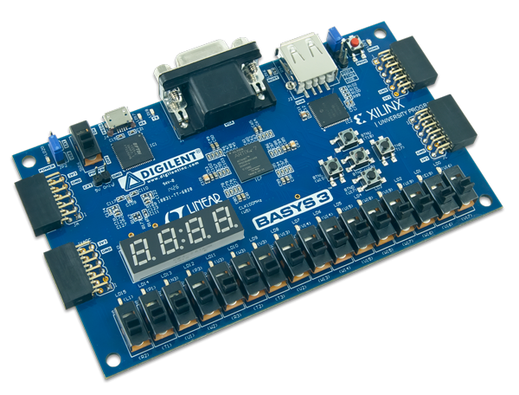
Test - FPGAler
VCU108 (xcvu095-ffva2104-2-e)
Nexys A7-100T (xc7a100tcsg324-1)
Basys3 (xc7a35tcpg236-1)
125 MHz
60 MHz
60 MHz
307 CoreMark Iterations/Sec
2.5 CoreMark/MHz
153 CoreMark Iterations/Sec
2.55 CoreMark/MHz
153 CoreMark Iterations/Sec
2.55 CoreMark/MHz
Basys3 BRAM ve LUT yetmediği için RAM satırı ‘h5000
Vivado 2022.2

Slide 53
Test - FPGAler - Utilization
FPGA Board | Frekans (MHz) | LUT | FF | BRAM | DSP | Toplam On-chip Güç (mW)
VCU108 (xcvu095-ffva2104-2-e) | 125 | 7758 | 5545 | 128 | 4 | 1147
NEXYS A7-100T (xc7a100tcsg324-1) | 60 | 8117 | 5541 | 128 | 4 | 279
BASYS3 (xc7a35tcpg236-1) | 60 | 8194 | 5538 | *32 | 4 | 240

Slide 54
Test - FPGAler - Utilization - Modüller
Modüller | LUT | FF | DSP
Belleksiz İşlemci | 6969 | 5172 | 4
Çekirdek | 3505 | 2826 | 4
UART | 108 | 112 | 0
SPI | 913 | 944 | 0
PWM | 1092 | 647 | 0

Slide 55
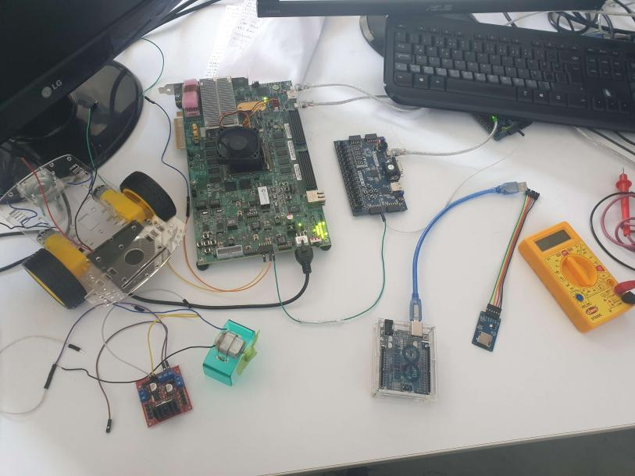
Test - Programlama ve Test Ortamı

Slide 56
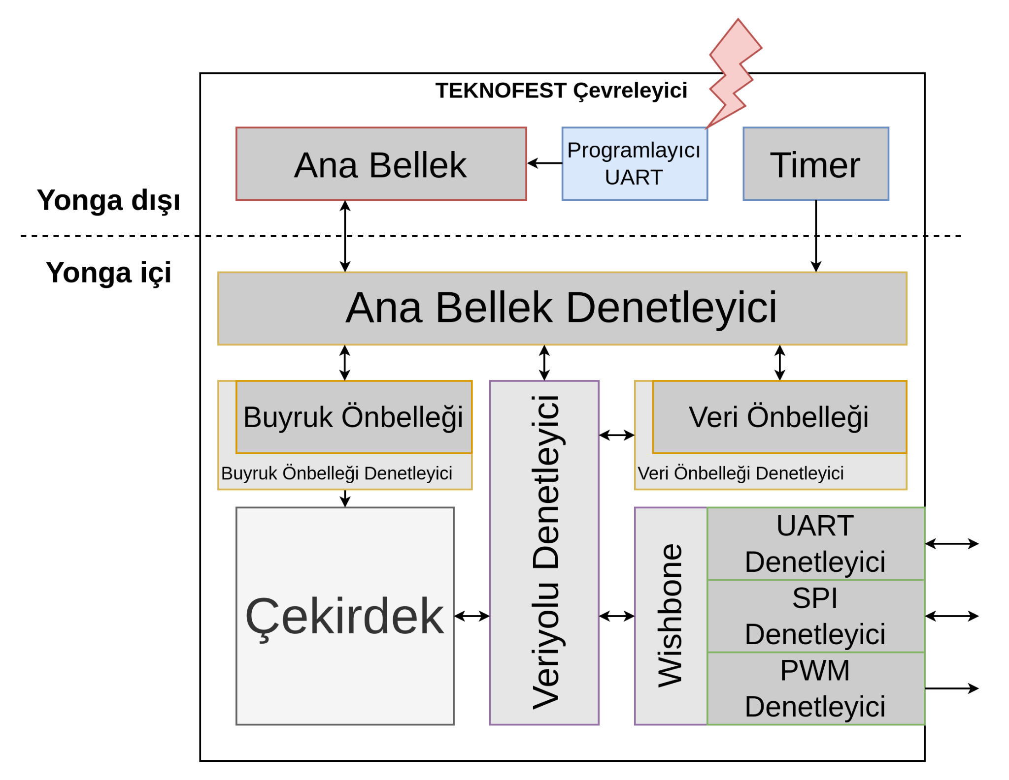
Test - Adım Adım Programlama

Slide 57
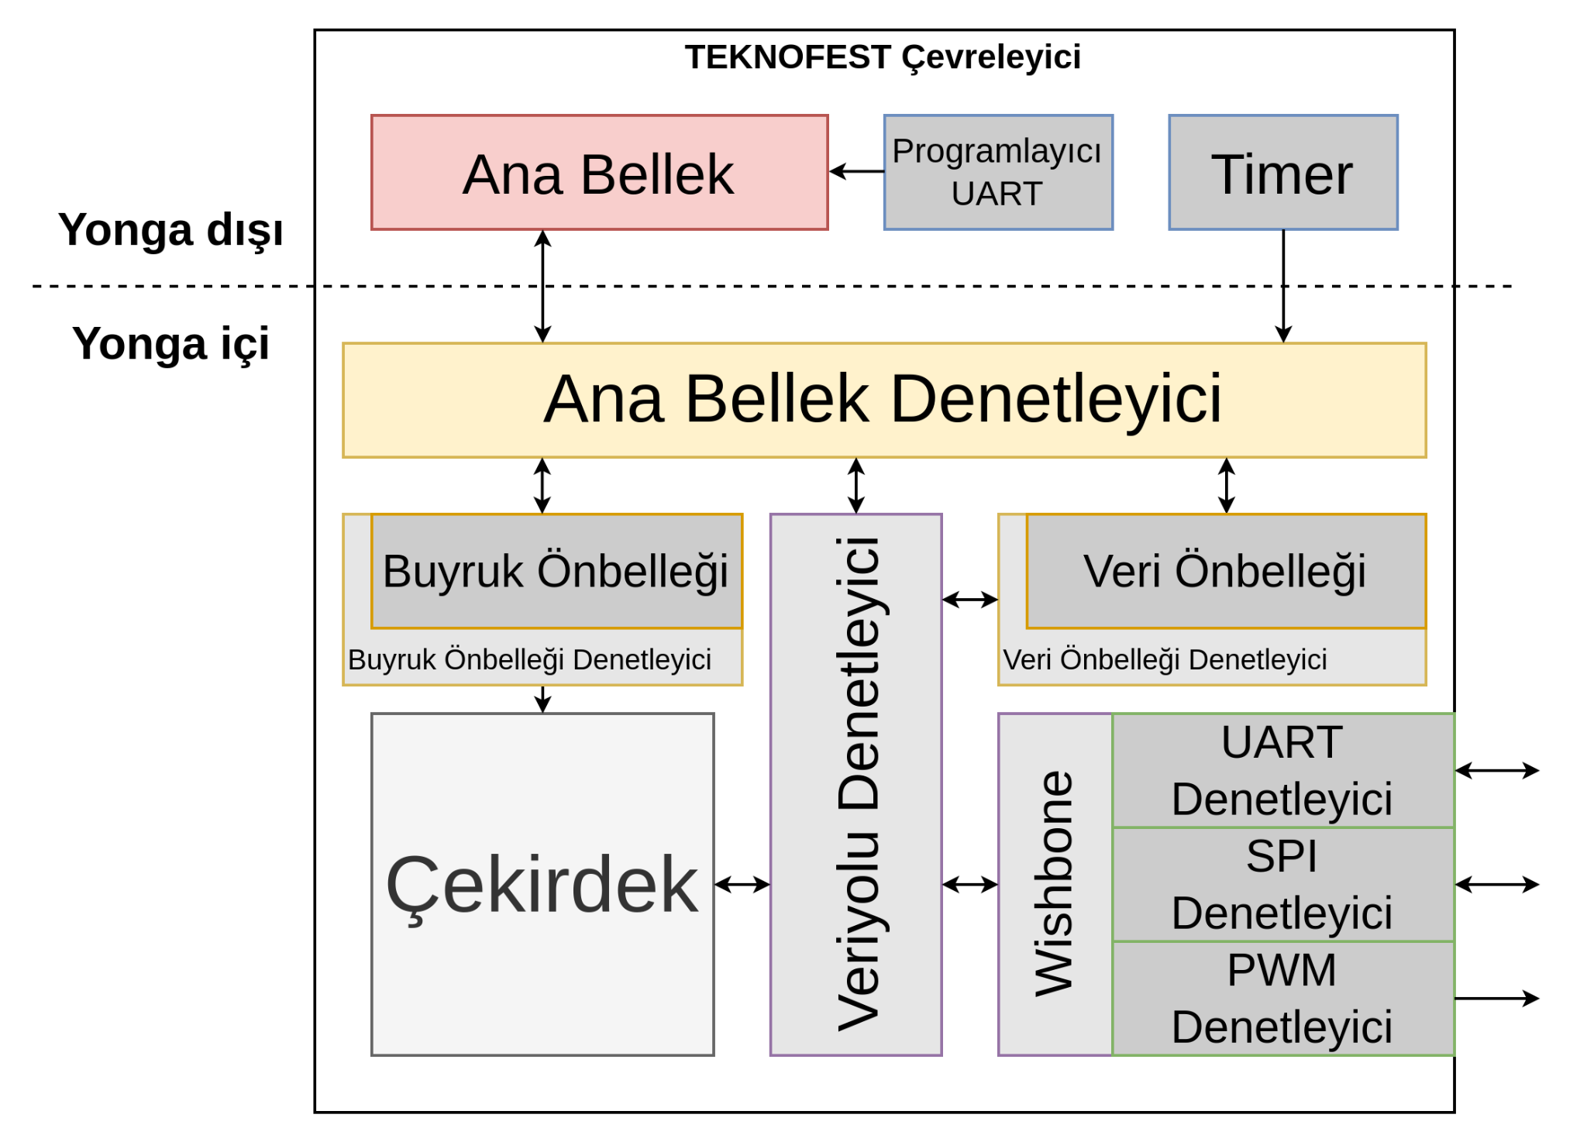
Test - Adım Adım Programlama

Slide 58
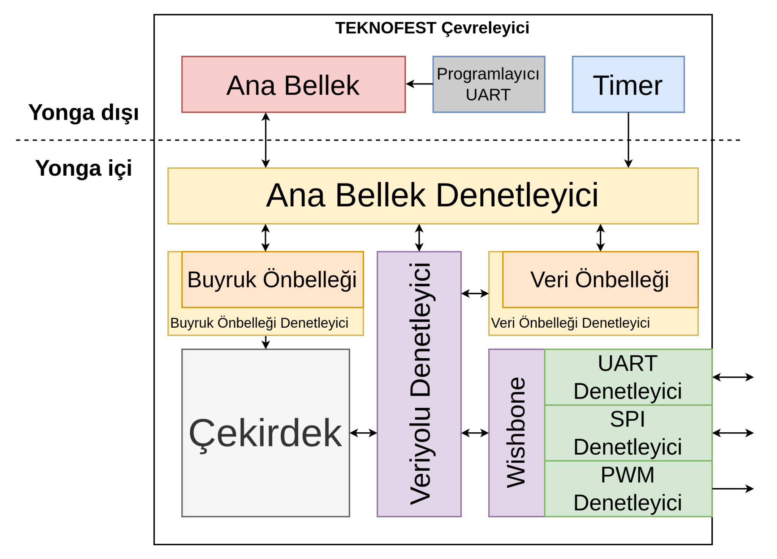
Test - Adım Adım Programlama

Slide 59
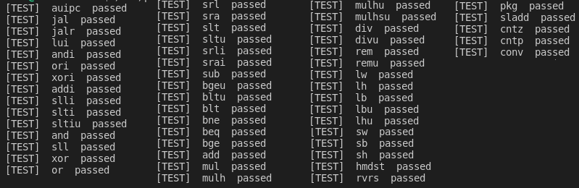
Test - RISCV ve RISCV Arch Testleri
Python + Cocotb

Slide 60
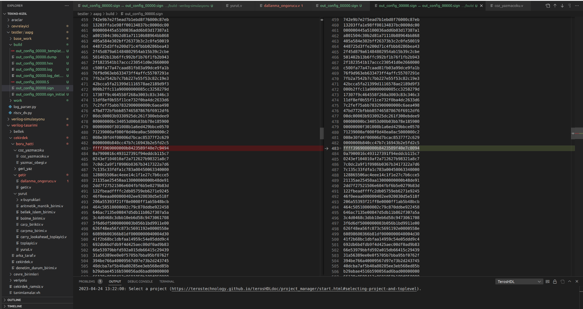
Test - Rastgele Testler
COCOTB + AAPG + SPIKE
Trace ve signature karşılaştırması
Random Coverage Testleri
IMC eklentili binlerce rastgele buyruk
Bug çözücü

Slide 61
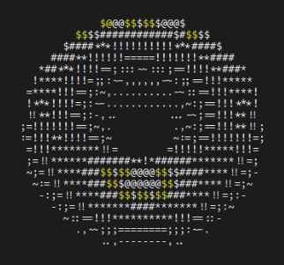
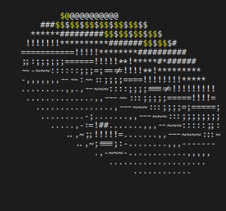



Test - UART
UART RX Testleri
UART TX Testleri
UART Buffer Stres Testleri
Golden Model: https://github.com/alexforencich/cocotbext-uart

Slide 62
Test - SPI
SPI Alıcı Testleri
SPI Verici Testleri
SPI Arduino Slave Testleri
Golden Model: https://github.com/schang412/cocotbext-spi

Slide 63

Test - PWM
PWM Standart Modu Testleri
PWM Kalp Atışı Modu Testleri
L298N Motor Sürücü İle Motor Sürme

Slide 64

Test - El Yapımı RAM’ler
El yapımı RAM’ler bütün testleri (kapı seviyesi dahil) geçiyor.
DFFRAM’in testlerini bile geçiyor.

Slide 65

Test - Kapı Seviyesi (Serim Sonrası Test)
Teknofest wrapper verilog kodu, saat ve reset sinyalinin içeride üretilmesi ve belleğe initial dosyası verilmesi ile gate-level testbench’e çevrilmiştir.
Riscv testleri ile icarus üzerinden denenmiş ve çalıştığı görülmüştür.

Slide 66

Test - Coremark - Nexys A7 (60 MHz)
153 CoreMark Iterations/Sec
2.55 CoreMark/MHz
2000 iterasyon

Slide 67

Test - Coremark - VCU108 (125 MHz)
307 CoreMark Iterations/Sec
2.5 CoreMark/MHz
4000 iterasyon

Slide 68

Test - CoreMark Karşılaştırma
4 KB Önbellek
64 KB Önbellek ??
64 KB L1
+
512 KB L2
Önbellek ??

Slide 69

Test - CoreMark - Veri Önbelleği Hit Rate
50 ms boyunca CoreMark çalıştırılarak Veri Önbelleğinin hit rate’i yanda görüldüğü gibi ölçülmüştür.
CoreMark’ın zamanda yerellik özelliğinden çokça faydalanması nedeni ile hit rate %97.8 olarak ölçülmüştür.

Slide 70
Test - CoreMark - Değişikliklerin Etkisi
VCU108 → 100 MHz
Yapılan Tasarım Değişikliği | Eski CoreMark Skoru (Coremark/Sec) | Yeni Coremark Skoru (Coremark/Sec) | Performans Artışı
Çarpma İşlemine Yönlendirme Eklenmesi | 166 | 181 | %9.0
Veri Önbelleğinin Tek Yollu OpenRam’den İki Yollu Kombinasyonel Flip-Flop Devresine Çevirilmesi | 181 | 237 | %30.9
BTB yerine Toplayıcı Tabanlı Atlama Adresi Hesaplayıcı Kullanılması | 237 | 255 | %7.5
Buyruk Önbelleğinin Tek Yoldan İki Yolluya Çevrilmesi | 255 | 255 | %0.8

Slide 71

Test - Dhrystone - Nexys A7 (60 MHz)
2 milyon iterasyon
123227 Dhrystone per second
8 Microseconds for one run through Dhrystone

Slide 72

Test - Dhrystone - VCU108 (125 MHz)
3 milyon iterasyon
349232 Dhrystone per second
2 Microseconds for one run through Dhrystone

Slide 73
Test - Özel Buyruklar
RISC-V test makroları ile özel buyrukları destekleyen testler yazıldı.
Assembly inline Tütel testleri de denendi.
TEST_RR_DEST_BYPASS( 10, 1, hmdst, 0xb, 0x95ef299f, 0x1065418b );
TEST_RR_SRC12_BYPASS( 16, 1, 1, hmdst, 0xb, 0x95ef299f, 0x1065418b );
TEST_RR_SRC21_BYPASS( 22, 1, 1, hmdst, 0xb, 0x95ef299f, 0x1065418b );
TEST_RR_ZEROSRC1( 24, hmdst, 0x14, 0x95ef299f );
TEST_RR_ZEROSRC2( 25, hmdst, 0x14, 0x95ef299f );
TEST_RR_ZEROSRC12( 26, hmdst, 0x0 );
TEST_RR_ZERODEST( 27, hmdst, 0x11111111, 0x22222222 );
TEST_RR_OP( 28, hmdst, 0xe , 0x12345678, 0x87654321);

Slide 74


Test - LLVM - Özel Buyruklar
unsigned int rvrs(unsigned int reg1){
return ((0xff & reg1)<<24)+
((0xff & (reg1>>8))<<16)+
((0xff & (reg1>>16))<<8)+
((0xff & (reg1>>24)));
}
12 buyruktan tek buyruğa

Slide 75

İş Planı
İş paketleri, iş planında öngörülen sürelerde tamamlanmıştır.

Slide 76
Kaynakça
[1] Kanamori, Takuto, Hiromu Miyazaki, and Kenji Kise. "RVCoreP-32IC: A high-performance RISC-V soft processor with an efficient fetch unit supporting the compressed instructions." arXiv preprint arXiv:2011.11246 (2020).
[2] Temel, Mertcan, Anna Slobodova, and Warren A. Hunt Jr. "Automated and scalable verification of integer multipliers." Computer Aided Verification: 32nd International Conference, CAV 2020, Los Angeles, CA, USA, July 21–24, 2020, Proceedings, Part I. Cham: Springer International Publishing, 2020.
[3] https://github.com/SerdarUnal132/pwm_openmpw
[4] https://github.com/tdene/synth_opt_adders
[5] https://wwwcdn.aselsan.com/api/file/CAKIL_TR-(1)-(1).pdf
[6] https://www.sifive.com/cores/e20

Slide 77


